Slide 1

Individuele feedback huisartsen
2019
Resultaten LOKs (data 2016)
voor de prestatiegeneeskunde en de forfaitaire praktijken

Slide 2
Inleiding
Deze feedback is een uitnodiging voor zelfreflectie en voor onderlinge discussie rond prioritaire aandachtspunten in uw praktijk.
Dankzij deze feedback kunt u gericht en stap voor stap actie ondernemen en die actie met relevante cijfers opvolgen: individueel, in uw groep of netwerk, en in uw LOK.
De aanbevelingen in deze feedback zijn niet bedoeld als een strikt op te volgen kookboek.
Met betrekking tot de klinische praktijkvoering, herinnert de NRKP eraan dat ‘Evidence based’ geneeskunde drie elementen combineert:
  gevalideerde richtlijnen op basis van wetenschappelijk onderzoek binnen het domein van de huisartsgeneeskunde,
  de waarden en voorkeuren van de patiënt,
  de ervaring en het klinisch oordeel van de arts, in overleg met collega’s.

Slide 3
Wat staat er in deze presentatie?
Deze presentatie bevat alle gedetailleerde boodschappen uit de feedback.
Deze boodschappen worden geïllustreerd aan de hand van twee soorten resultaten:
  de verdeling van de vastgestelde resultaten per solopraktijk of groepspraktijk over het hele land,
  de verdeling van de gemiddelden per LOK per gewest.

Slide 4
MeTHODOLOGIE en
INTERPRETATie grafieken

Slide 5
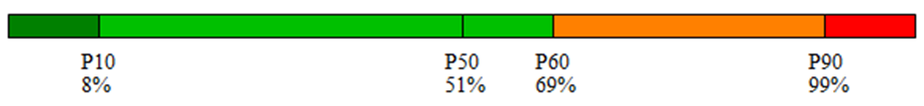
Interpretatie van de grafieken
1. Individuele vergelijkende schaal
Deze grafiek wordt beschreven in de individuele feedback die u hebt ontvangen:
Deze schaal toont de verdeling van de resultaten voor alle artsen binnen de prestatiegeneeskunde.
De betekenis van de limieten P10, P50, P60 en P90 wordt beschreven in uw individuele document.
De betekenis van de kleuren eveneens.
U vindt een geanonimiseerde kopie op de website van het RIZIV.

Slide 6
Interpretatie van de grafieken
2. Boxplot / indicator van de LOK’s per gewest
De boxplot maakt het mogelijk om de verdeling van de gemiddelden per LOK te visualiseren op basis van de resultaten van LOK-artsen.
Het resultaat van een LOK wordt alleen in aanmerking genomen als er in 2016 minstens 7 artsen, werkend binnen de prestatiegeneeskunde of forfaitair, actief zijn in de LOK (met actief in 2016 bedoelen we " hebben een feedback ontvangen voor de activiteit in 2016").
Het LOK-gemiddelde is de som van de tellers gedeeld door de som van de noemers van alle actieve artsen in de LOK.
Elke boxplot vertegenwoordigt een gewest volgens het type terugbetaling binnen de prestatiegeneeskunde of forfaitair.

Slide 7

Interpretatie van de grafieken
2. Boxplot / indicator van de LOK’s per gewest
Schaal van de resultaten
Verklaring van de grenzen
Verklaring van bolletjes en kruisjes
Resultaat hoger dan
P90 (> 63%)
P90 = 63%
P75 = 45%
Mediaan of P50 = 37%
Gemiddelde = 38%
P25 = 28%
P10 = 10%
N.B. Geen resultaten
lager dan P10

Slide 8
Interpretatie van de grafieken
Let op: de grenzen van de twee types grafieken zijn niet identiek omdat de berekeningsmethode volledig verschillend is.
Ter herinnering,
de mediaan van de vergelijkende schaal komt overeen met de mediaan van alle praktijken in het land,
terwijl de mediaan van de boxplot overeenkomt met de mediaan van de gemiddeldes van de LOK’s binnen het gewest.

Slide 9
Vergelijking van de prestatiegeneeskunde en de forfaitaire praktijken
De resultaten van de indicatoren kunnen sterk verschillen tussen de prestatiegeneeskunde en de forfaitaire praktijk.
De referentiepopulatie in de prestatiegeneeskunde bestaat namelijk uit de patiënten die minstens eenmaal per jaar de betrokken praktijk hebben bezocht.
In de forfaitaire praktijk bestaat het patiënteel uit de ingeschreven patiënten, ongeacht of zij het medisch huis bezochten.

Slide 10
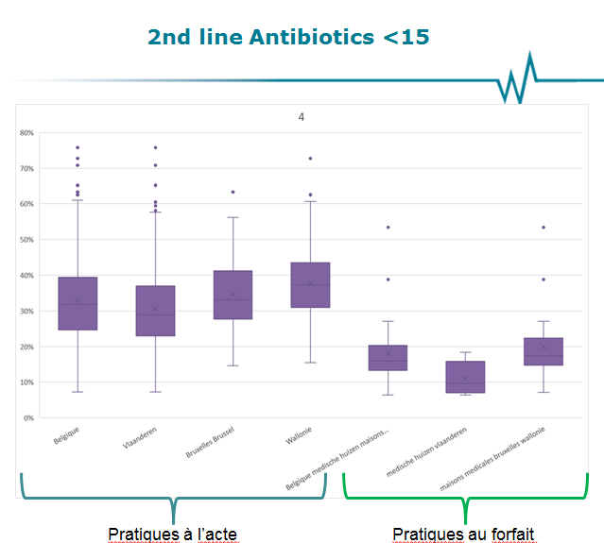
Vergelijking van de prestatiegeneeskunde en de forfaitaire praktijken
De resultaten van de prestatiegeneeskunde enerzijds en van de forfaitaire praktijken anderzijds zullen alleen vergelijkbaar zijn voor de indicatoren die uitgaan van een contact in de loop van het jaar.
Bijvoorbeeld het % tweedelijns antibiotica binnen het geheel van antibiotica.
In dat geval worden deze indicatoren in het groen gemarkeerd.

Slide 11
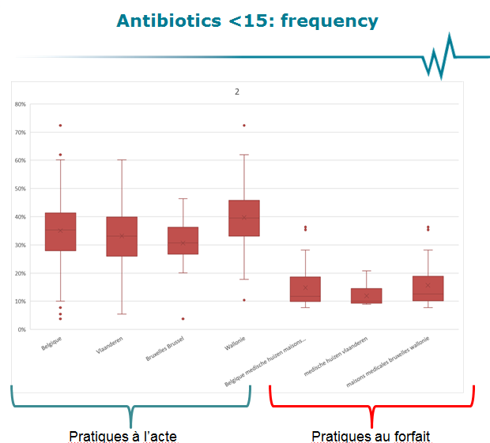
Vergelijking van de prestatiegeneeskunde en de forfaitaire praktijken
Wanneer het niet zeker is of er in de loop van het jaar een contact is geweest, geeft de vergelijking een vertekend beeld.
Bijvoorbeeld, het % patiënten met minstens één voorschrift voor antibiotica tijdens het jaar.
In dat geval worden deze indicatoren in het rood gemarkeerd.

Slide 12
Geneesmiddelen
THEMA I

Slide 13
THEMA I: GENEESMIDDELEN
Infecties in de ambulante praktijk
Medicatie bij ouderen
Psychotrope medicatie
Varia

Slide 14
THEMA I: GENEESMIDDELEN
Infecties in de ambulante praktijk
Medicatie bij ouderen
Psychotrope medicatie
Varia

Slide 15
I.1. Infecties in de ambulante praktijk
Griep
Bij patiënten >= 65 jaar wordt een jaarlijkse griepvaccinatie aanbevolen omwille van een verhoogd risico op complicaties.

Slide 16


Percentage patiënten van 65 jaar en ouder die in de loop van het jaar gevaccineerd werden tegen griep
Prestatiegeneeskunde
Forfaitaire praktijken

Slide 17
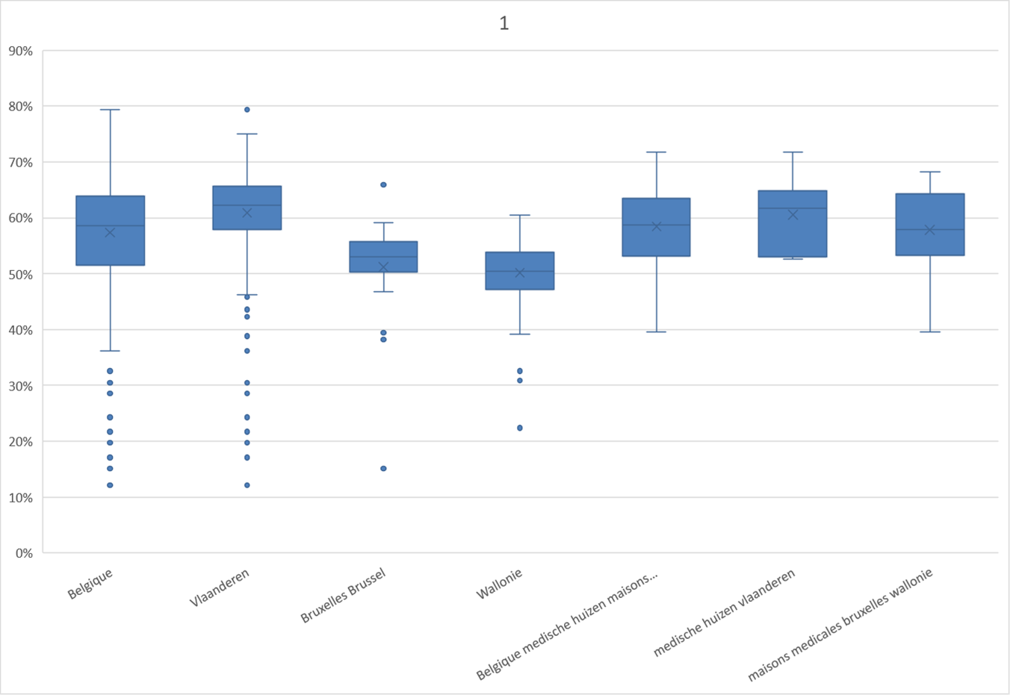
Percentage patiënten van 65 jaar en ouder die in de loop van het jaar gevaccineerd werden tegen griep
17
Prestatiegeneeskunde
Forfaitaire praktijken

Slide 18
I.1. Infecties in de ambulante praktijk
Antibiotica
  Algemeen antibioticagebruik
De meeste courante infecties in de ambulante praktijk vereisen geen antibiotica.

Slide 19


Percentage patiënten met ≥1 voorschrift voor antibiotica in de loop van het jaar
<15
Prestatiegeneeskunde
Forfaitaire praktijken

Slide 20
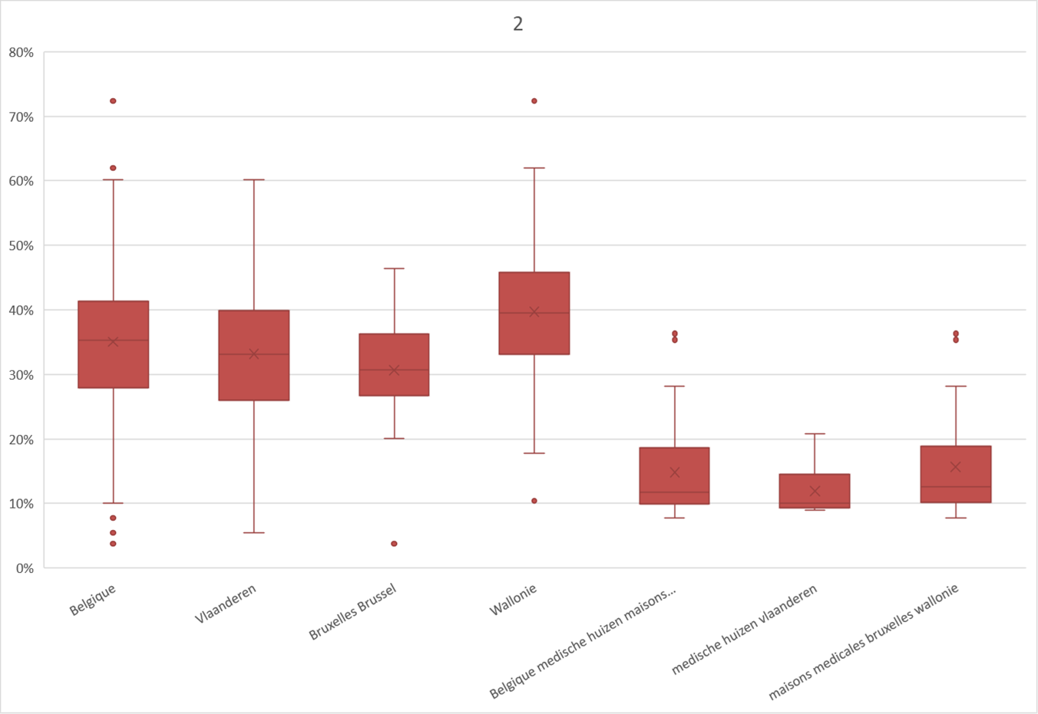
Pourcentage de patients ayant reçu ≥ 1 prescription d'antibiotiques au cours de l'année
<15
Prestatiegeneeskunde
Forfaitaire praktijken

Slide 21


Percentage patiënten met ≥1 voorschrift voor antibiotica in de loop van het jaar
>=15
Prestatiegeneeskunde
Forfaitaire praktijken

Slide 22
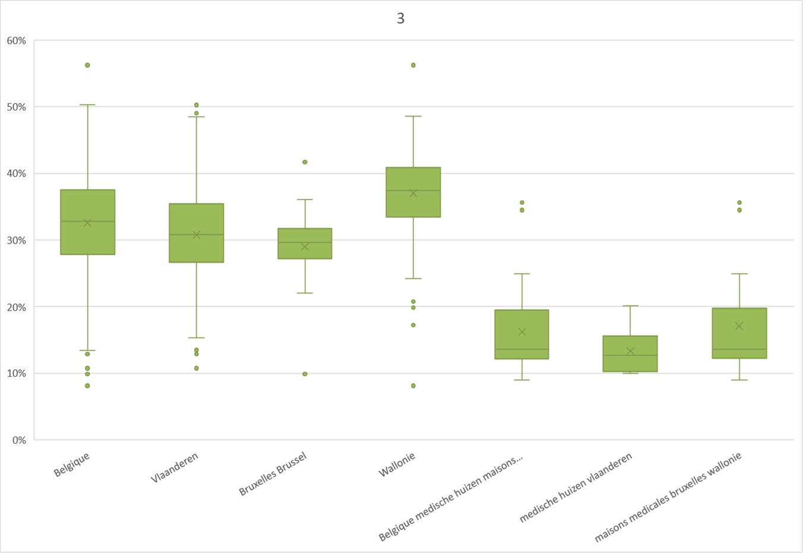
Percentage patiënten met ≥1 voorschrift voor antibiotica in de loop van het jaar
>=15
Prestatiegeneeskunde
Forfaitaire praktijken

Slide 23
I.1. Infecties in de ambulante praktijk
Antibiotica
  Keuze van het antibioticum
Indien een antibioticum nodig is, wordt bij voorkeur gekozen voor een antibioticum met een zo smal mogelijk spectrum.
Bij respiratoire infecties gaat de voorkeur uit naar amoxicilline (voor zover een antibioticabehandeling noodzakelijk is).
Bij een niet-verwikkelde cystitis bij de vrouw en bij kinderen gaat de voorkeur uit naar nitrofurantoïne.
Chinolonen zijn breedspectrum-antibiotica en zijn (bijna) nooit geïndiceerd als eerstelijnsbehandeling.

Slide 24


Percentage tweedelijnsantibiotica (amoxicilline geassocieerd met clavulaanzuur, cefalosporines, chinolonen, macroliden)
<15
Prestatiegeneeskunde
Forfaitaire praktijken

Slide 25
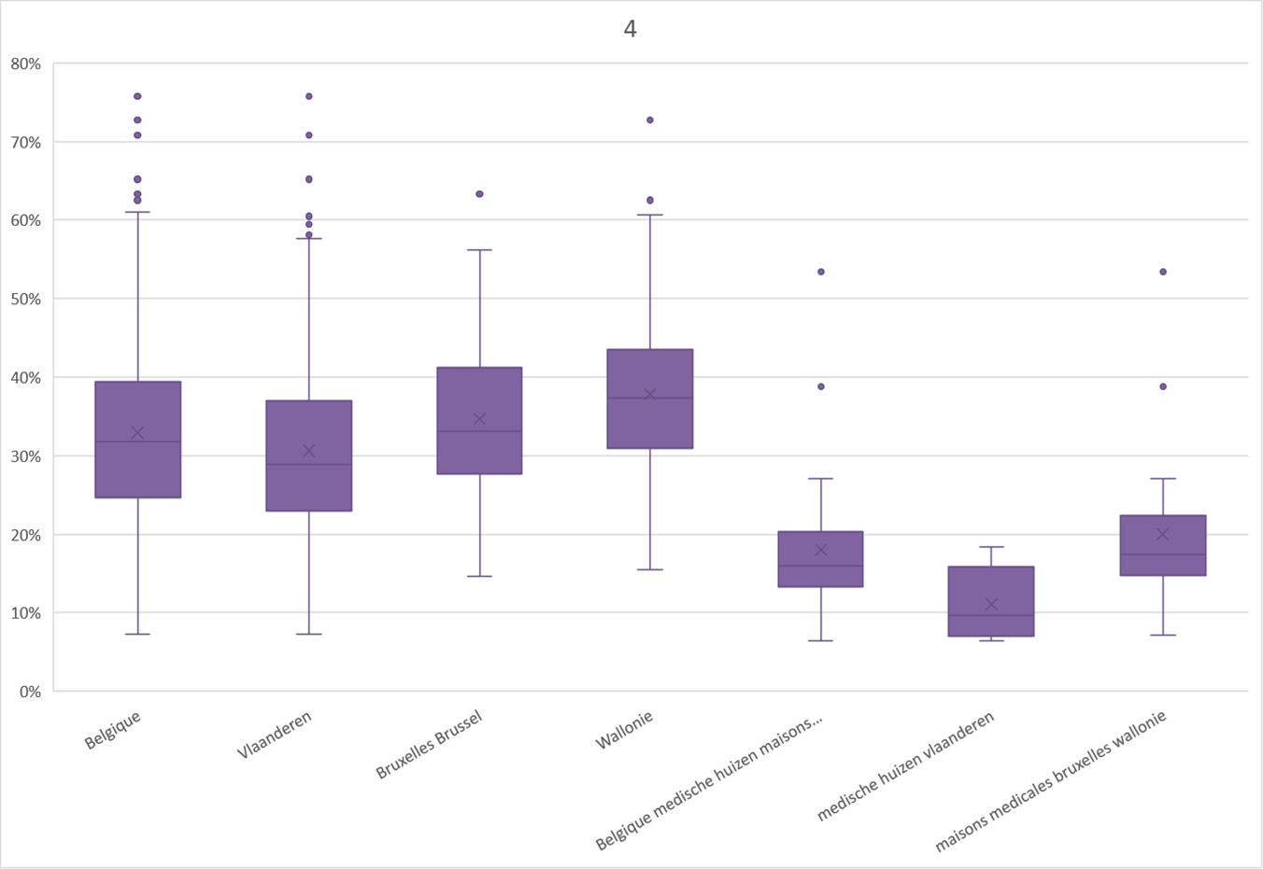
Percentage tweedelijnsantibiotica (amoxicilline geassocieerd met clavulaanzuur, cefalosporines, chinolonen, macroliden)
<15
Prestatiegeneeskunde
Forfaitaire praktijken

Slide 26


Percentage tweedelijnsantibiotica (amoxicilline geassocieerd met clavulaanzuur, cefalosporines, chinolonen, macroliden)
>= 15
Prestatiegeneeskunde
Forfaitaire praktijken

Slide 27
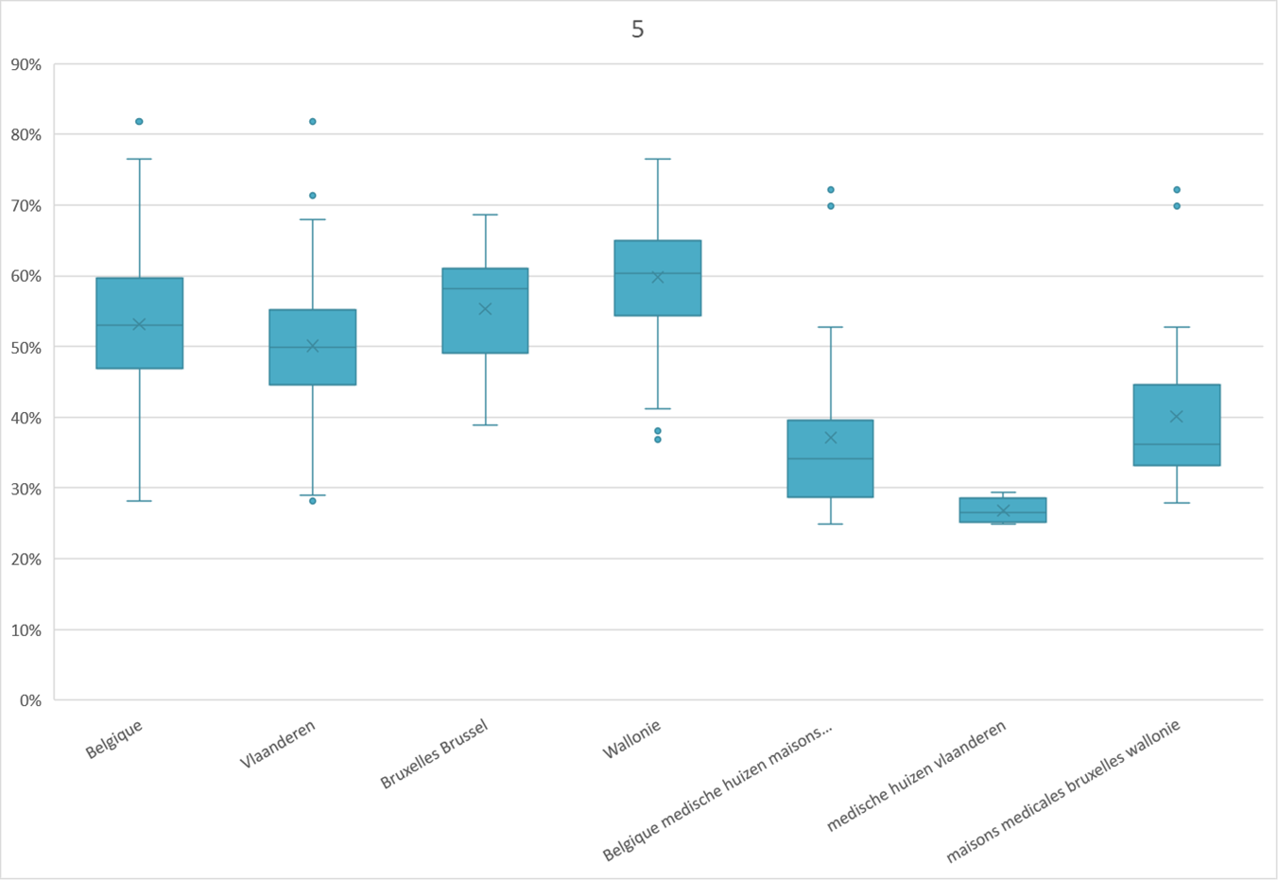
Percentage tweedelijnsantibiotica (amoxicilline geassocieerd met clavulaanzuur, cefalosporines, chinolonen, macroliden)
>= 15
Prestatiegeneeskunde
Forfaitaire praktijken

Slide 28


Percentage voorschriften voor amoxicilline, niet gecombineerd met clavulaanzuur
<15
Prestatiegeneeskunde
Forfaitaire praktijken

Slide 29
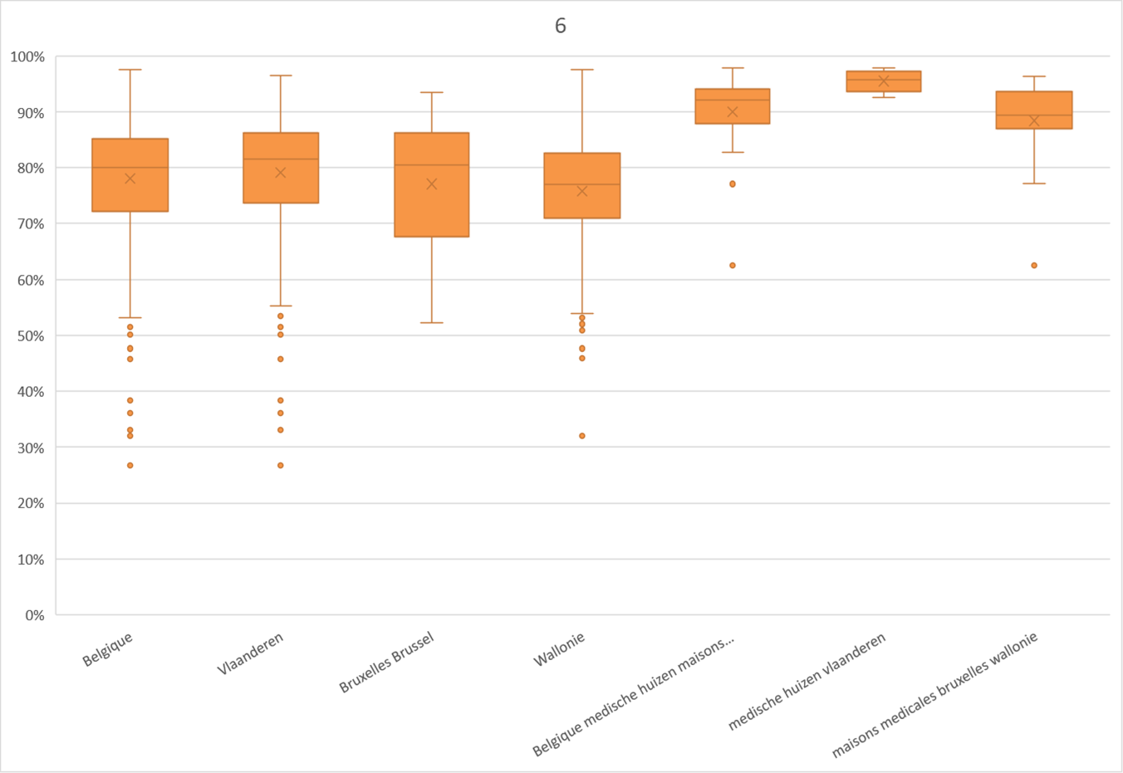
Percentage voorschriften voor amoxicilline, niet gecombineerd met clavulaanzuur
<15
Prestatiegeneeskunde
Forfaitaire praktijken

Slide 30


Percentage voorschriften voor amoxicilline, niet gecombineerd met clavulaanzuur
>=15
Prestatiegeneeskunde
Forfaitaire praktijken

Slide 31
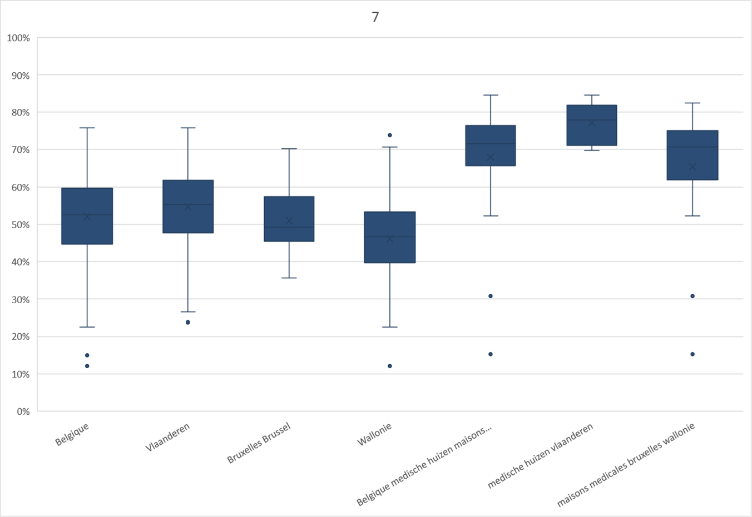
Percentage voorschriften voor amoxicilline, niet gecombineerd met clavulaanzuur
>=15
Prestatiegeneeskunde
Forfaitaire praktijken

Slide 32


Percentage nitrofuranen in de behandeling van een urineweginfectie
15-65
Prestatiegeneeskunde
Forfaitaire praktijken

Slide 33
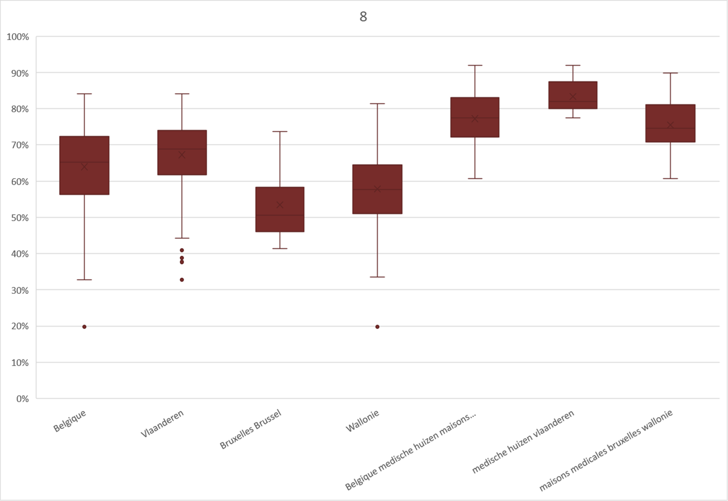
Percentage nitrofuranen in de behandeling van een urineweginfectie
15-65
Prestatiegeneeskunde
Forfaitaire praktijken

Slide 34


Percentage nitrofuranen in de behandeling van een urineweginfectie
65+
Prestatiegeneeskunde
Forfaitaire praktijken

Slide 35
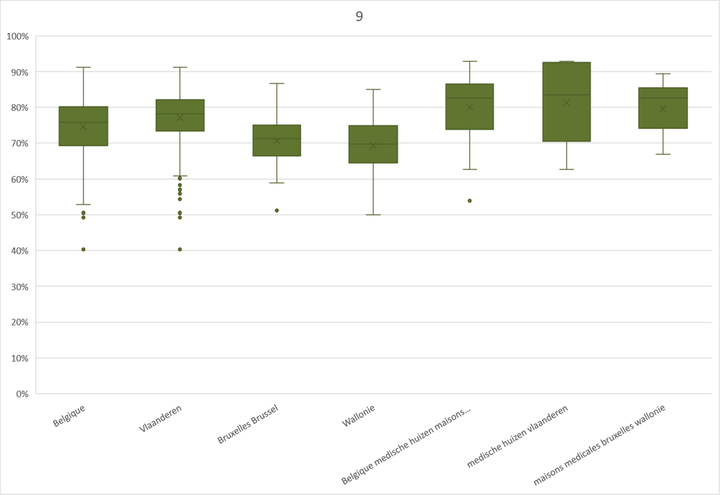
Percentage nitrofuranen in de behandeling van een urineweginfectie
65+
Prestatiegeneeskunde
Forfaitaire praktijken

Slide 36
THEMA I: GENEESMIDDELEN
Infecties in de ambulante praktijk
Medicatie bij ouderen
Psychotrope medicatie
Varia

Slide 37
I.2. Medicatie bij ouderen
Polymedicatie
Een kritische, systematische evaluatie van het geneesmiddelenverbruik is wenselijk bij ouderen onder polymedicatie (≥ 5 geneesmiddelen chronisch).

Slide 38


Percentage patiënten van 65 jaar en ouder met langdurig gebruik van ≥ 5 verschillende geneesmiddelen
Prestatiegeneeskunde
Forfaitaire praktijken

Slide 39
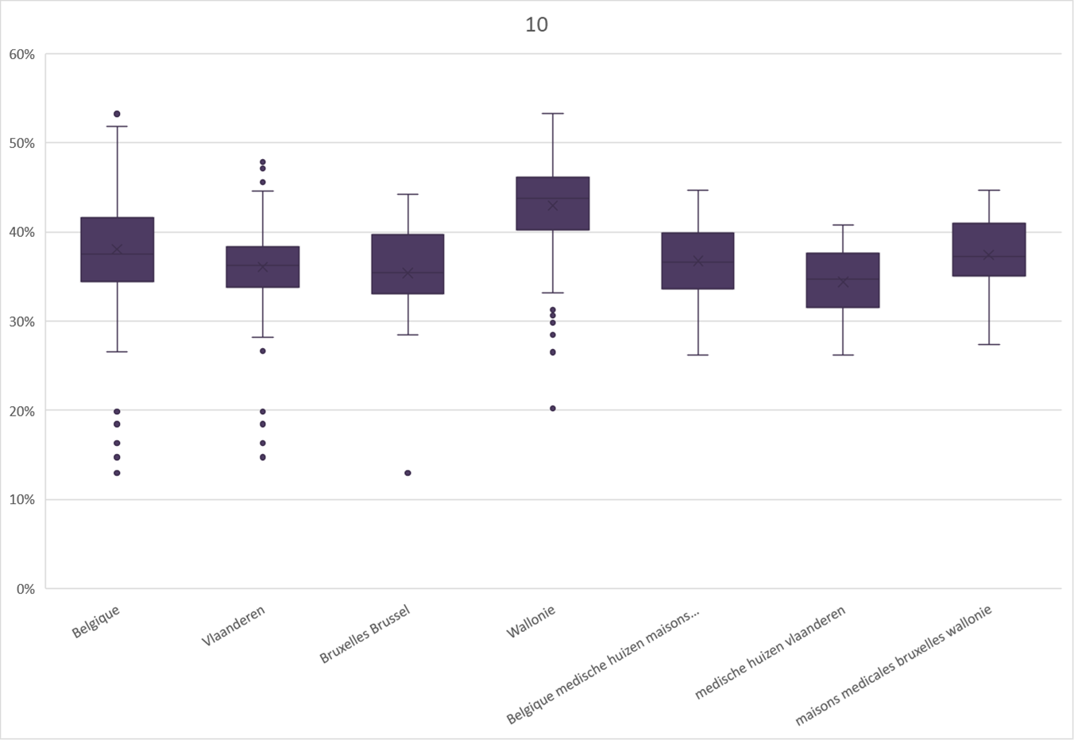
Percentage patiënten van 65 jaar en ouder met langdurig gebruik van ≥ 5 verschillende geneesmiddelen
Prestatiegeneeskunde
Forfaitaire praktijken

Slide 40
I.2. Medicatie bij ouderen
Hypolipemiërende geneesmiddelen
Bij patiënten van 80 jaar en ouder is er geen bewijs voor het nut van cholesterolverlaging.

Slide 41


Percentage patiënten van 80 jaar en ouder die behandeld worden met hypolipemiërende geneesmiddelen
Prestatiegeneeskunde
Forfaitaire praktijken

Slide 42
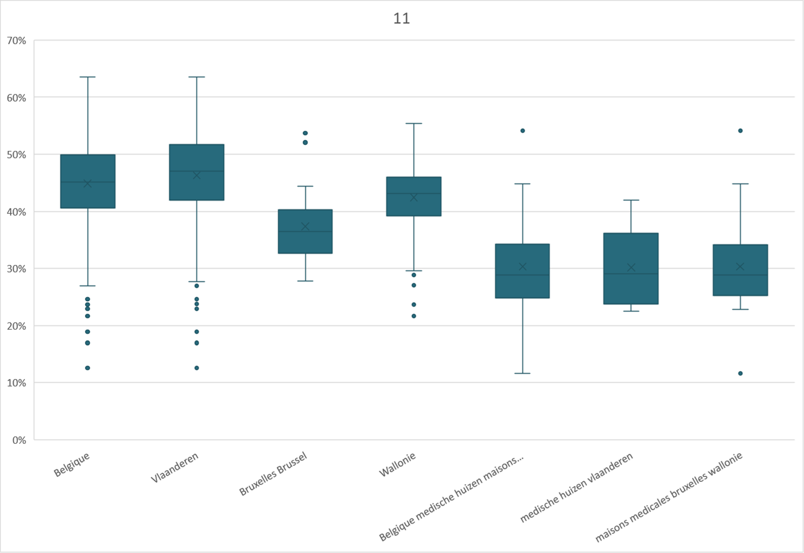
Percentage patiënten van 80 jaar en ouder die behandeld worden met hypolipemiërende geneesmiddelen
Prestatiegeneeskunde
Forfaitaire praktijken

Slide 43


Percentage patiënten van 80 jaar en ouder bij wie hypolipemiërende geneesmiddelen worden opgestart
Prestatiegeneeskunde
Forfaitaire praktijken

Slide 44
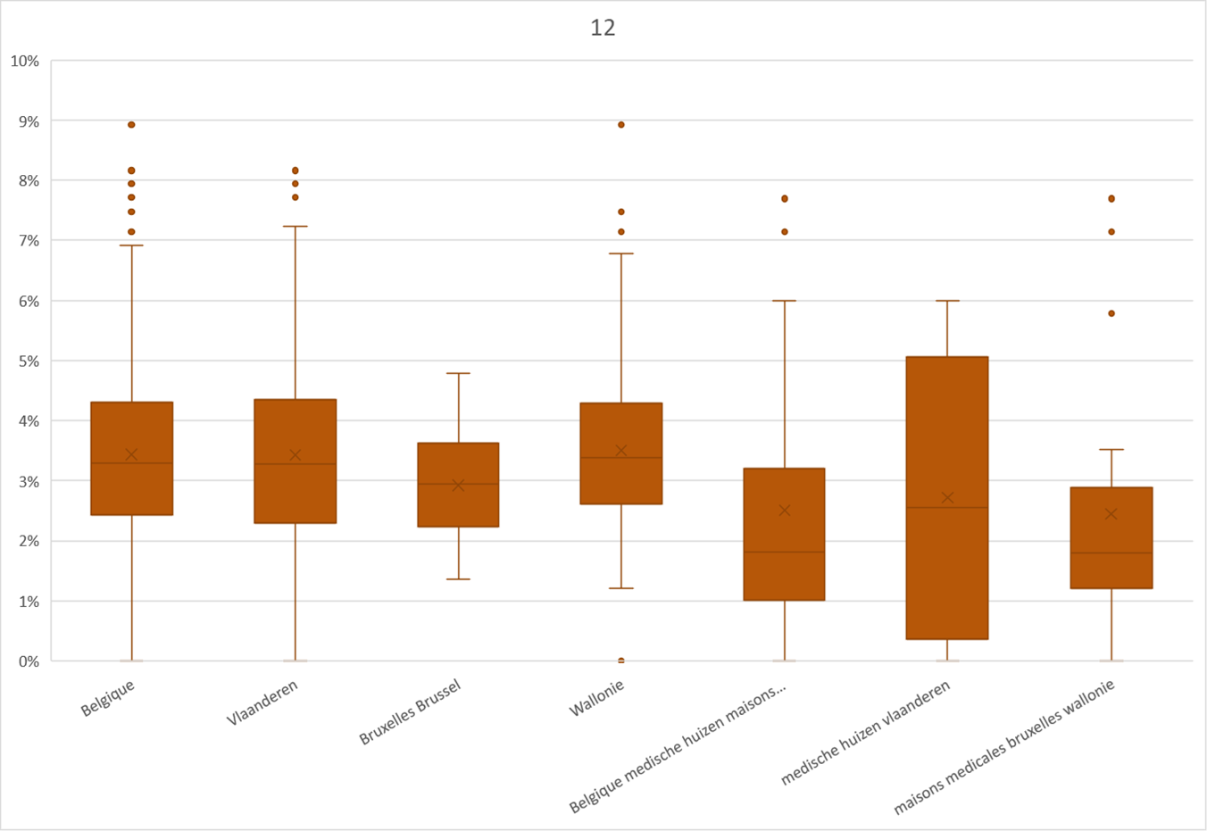
Percentage patiënten van 80 jaar en ouder bij wie hypolipemiërende geneesmiddelen worden opgestart
Prestatiegeneeskunde
Forfaitaire praktijken

Slide 45
I.2. Medicatie bij ouderen
Niet-steroïdale antiflogistica (NSAIDs)
Langdurig gebruik van NSAID’s bij ouderen is af te raden.

Slide 46


Percentage patiënten van 65 jaar en ouder met een voorschrift voor NSAID’s voor meer dan 30 dagen
Prestatiegeneeskunde
Forfaitaire praktijken

Slide 47
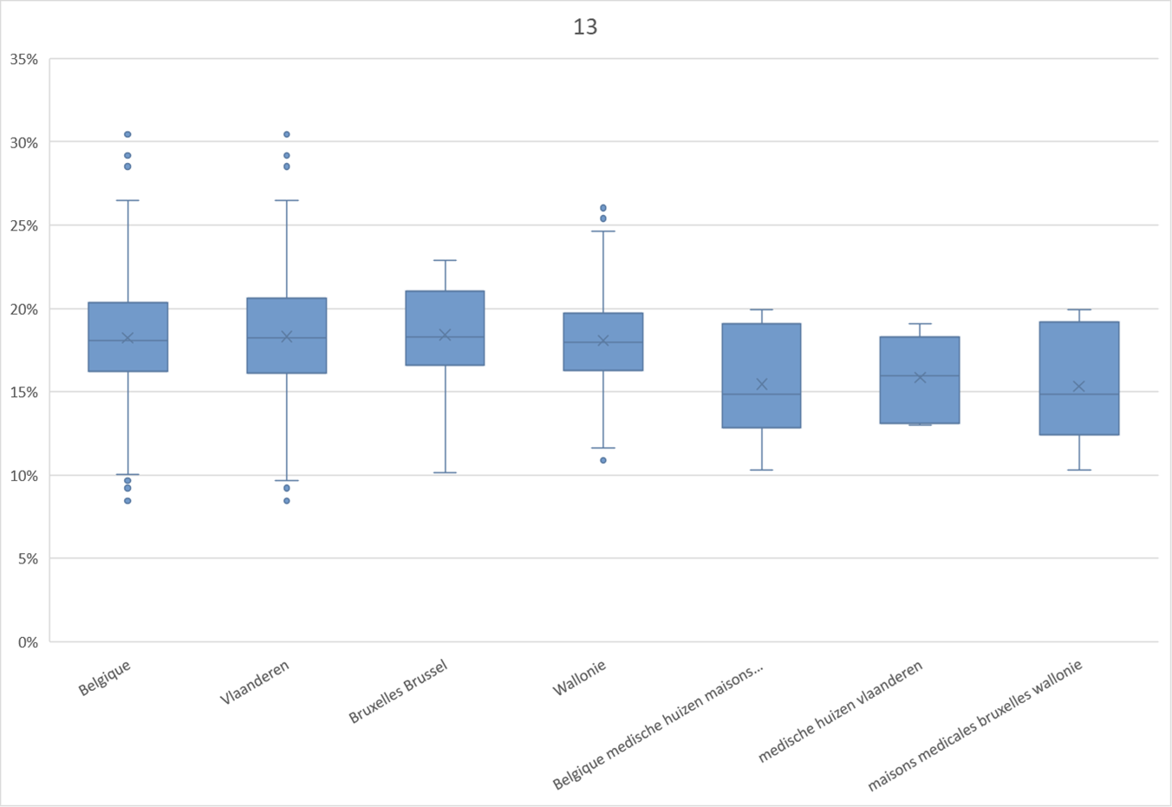
Percentage patiënten van 65 jaar en ouder met een voorschrift voor NSAID’s voor meer dan 30 dagen
Prestatiegeneeskunde
Forfaitaire praktijken

Slide 48
I.2. Medicatie bij ouderen
Anticholinerge medicatie
Geneesmiddelen met een anticholinerge werking dienen beperkt te worden bij ouderen.

Slide 49


Percentage patiënten van 75 jaar en ouder met een voorschrift voor meer dan 80 dagen voor minstens één geneesmiddel met anticholinerge werking
Prestatiegeneeskunde
Forfaitaire praktijken

Slide 50
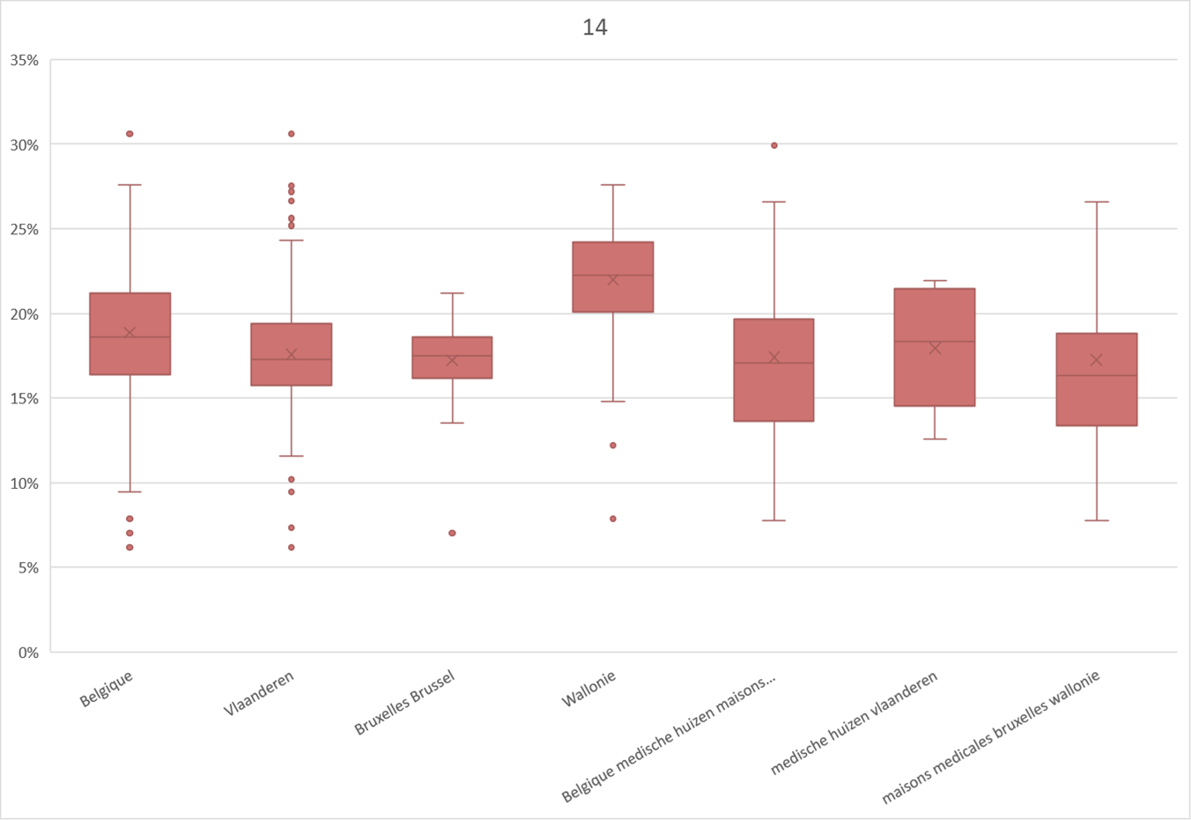
Percentage patiënten van 75 jaar en ouder met een voorschrift voor meer dan 80 dagen voor minstens één geneesmiddel met anticholinerge werking
Prestatiegeneeskunde
Forfaitaire praktijken

Slide 51
THEMA I: GENEESMIDDELEN
Infecties in de ambulante praktijk
Medicatie bij ouderen
Psychotrope medicatie
Varia

Slide 52
I.2. Medicatie bij ouderen
Psychotrope medicatie
Een kritische systematische evaluatie van het geneesmiddelenverbruik is wenselijk bij ouderen onder polymedicatie. Een belangrijke geneesmiddelenklasse, zijn de psychotrope geneesmiddelen. Psychotrope geneesmiddelen worden geassocieerd met tal van ongewenste effecten, alsook mogelijke interacties.

Slide 53
I.3. Psychotrope medicatie
Antidepressiva
Er is voldoende evidentie voor de effectiviteit van antidepressiva bij een ernstige majeure depressie.
Bij een milde of matige depressie worden antidepressiva niet routinematig aanbevolen.

Slide 54


Percentage patiënten met een voorschrift voor antidepressiva.
15-64
Prestatiegeneeskunde
Forfaitaire praktijken

Slide 55
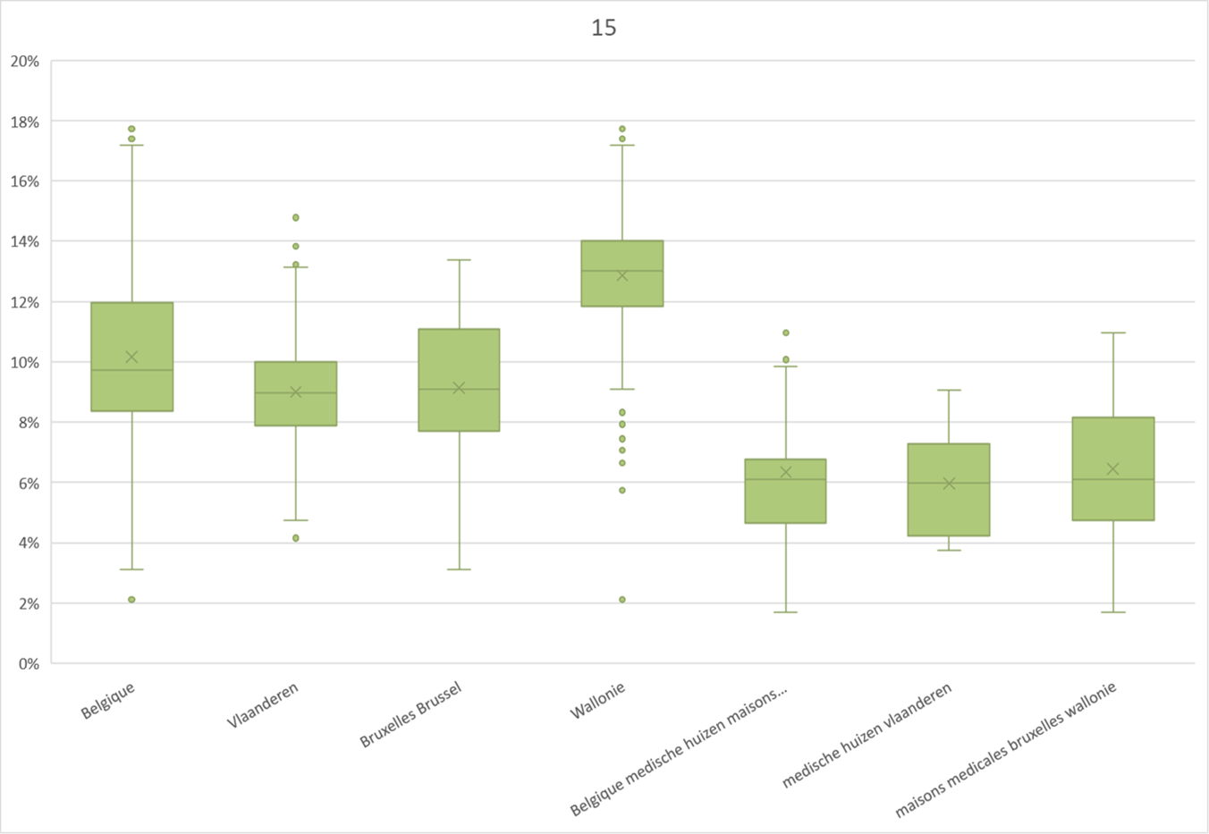
Percentage patiënten met een voorschrift voor antidepressiva.
15-64
Prestatiegeneeskunde
Forfaitaire praktijken

Slide 56
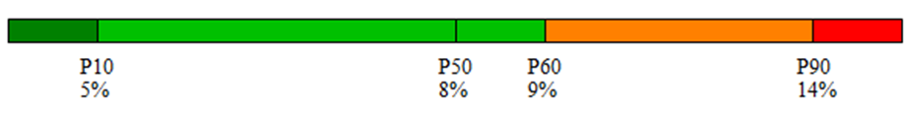

Percentage patiënten met een voorschrift voor antidepressiva (exclusief trazodon)
15-64
Prestatiegeneeskunde
Forfaitaire praktijken

Slide 57
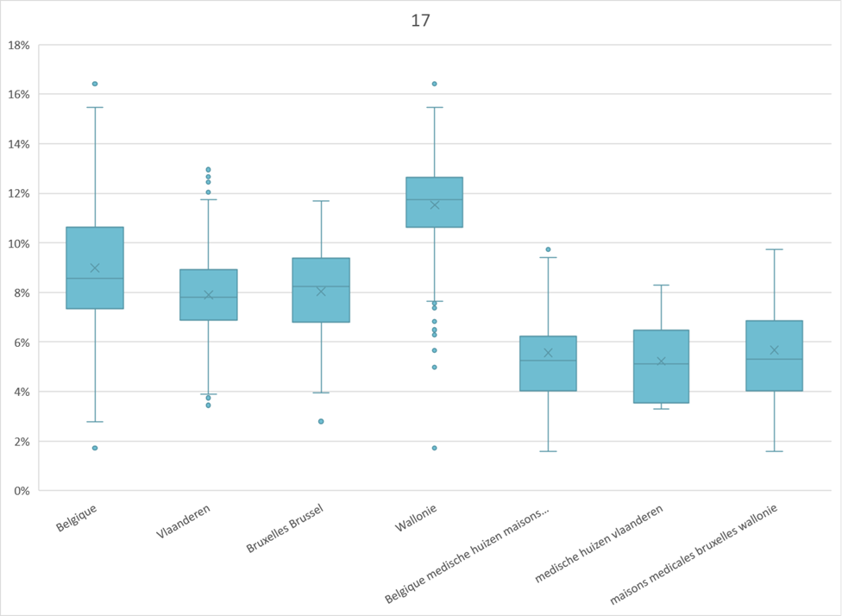
Percentage patiënten met een voorschrift voor antidepressiva (exclusief trazodon)
15-64
Prestatiegeneeskunde
Forfaitaire praktijken

Slide 58


Percentage patiënten met een voorschrift voor antidepressiva.
>= 65
Prestatiegeneeskunde
Forfaitaire praktijken

Slide 59
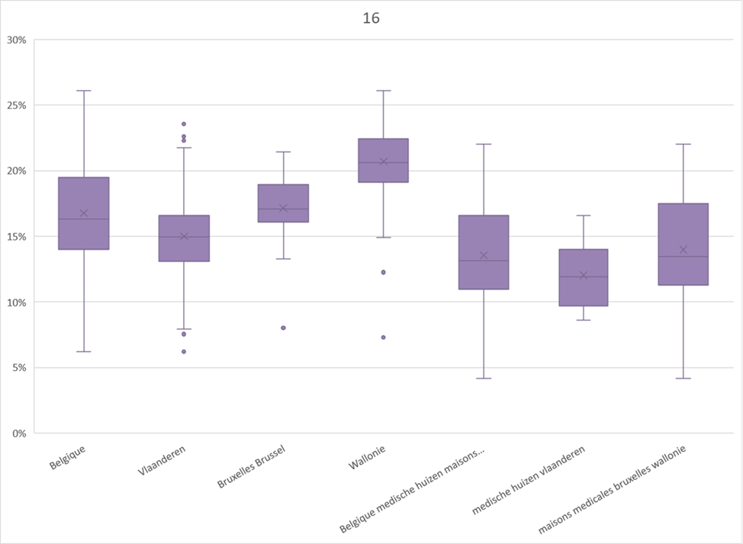
Percentage patiënten met een voorschrift voor antidepressiva.
>= 65
Prestatiegeneeskunde
Forfaitaire praktijken

Slide 60


Percentage patiënten met een voorschrift voor antidepressiva (exclusief trazodon)
>=65
Prestatiegeneeskunde
Forfaitaire praktijken

Slide 61
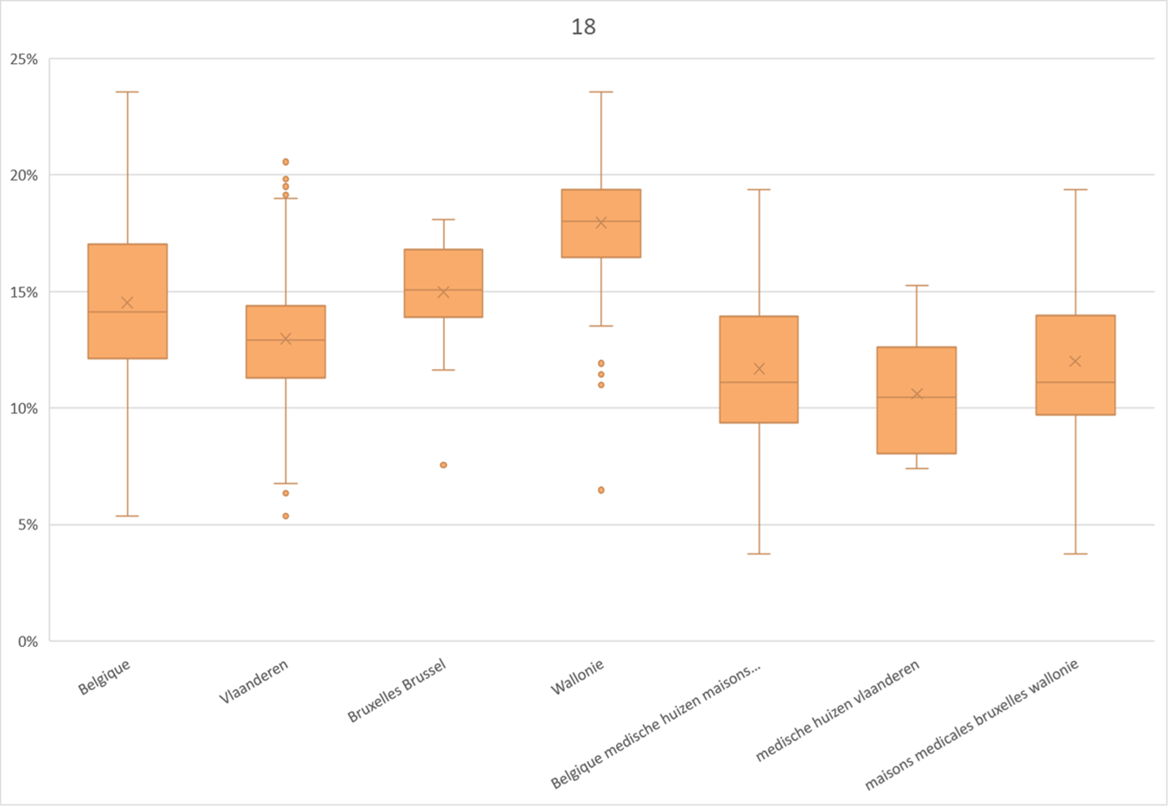
Percentage patiënten met een voorschrift voor antidepressiva (exclusief trazodon)
>=65
Prestatiegeneeskunde
Forfaitaire praktijken

Slide 62
I.3. Psychotrope medicatie
Antipsychotica
Het gebruik van antipsychotica bij ouderen in het kader van dementie wordt niet standaard aanbevolen.
Indien antipsychotica gestart worden omwille van acuut delirium, moet de medicatie worden stopgezet wanneer de symptomen verdwenen zijn. Een langdurige behandeling met antipsychotica is niet aangewezen.

Slide 63


Percentage patiënten van 75 jaar en ouder met een voorschrift voor antipsychotica
Prestatiegeneeskunde
Forfaitaire praktijken

Slide 64
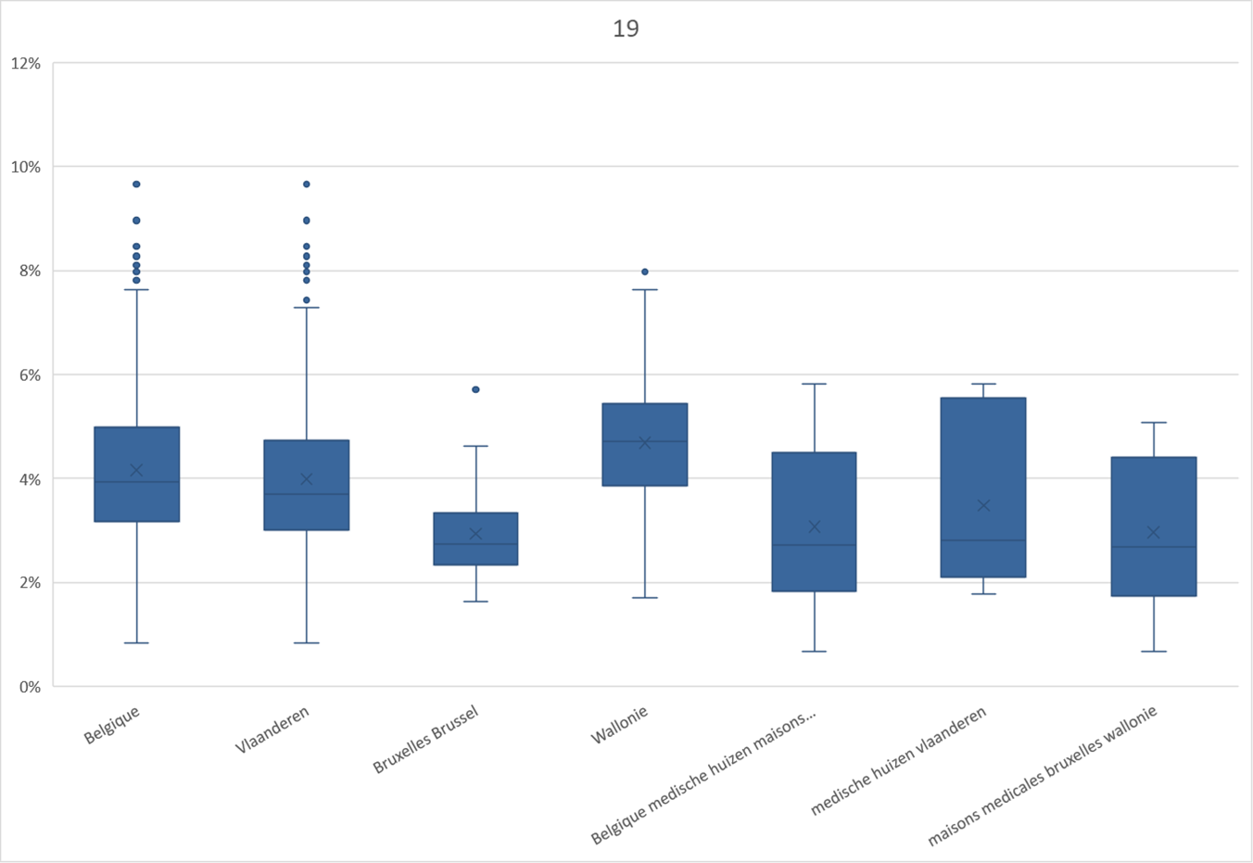
Percentage patiënten van 75 jaar en ouder met een voorschrift voor antipsychotica
Prestatiegeneeskunde
Forfaitaire praktijken

Slide 65
THEMA I: GENEESMIDDELEN
Infecties in de ambulante praktijk
Medicatie bij ouderen
Psychotrope medicatie
Varia

Slide 66
I.4. Varia
Diabetes:
voorschrijven van statines
Het gebruik van statines is aanbevolen bij patiënten met type 2-diabetes en minstens één andere klassieke risicofactor.

Slide 67


Voorschrijven van statines bij diabetici met een verhoogd cardiovasculair risico
<80
Prestatiegeneeskunde
Forfaitaire praktijken

Slide 68
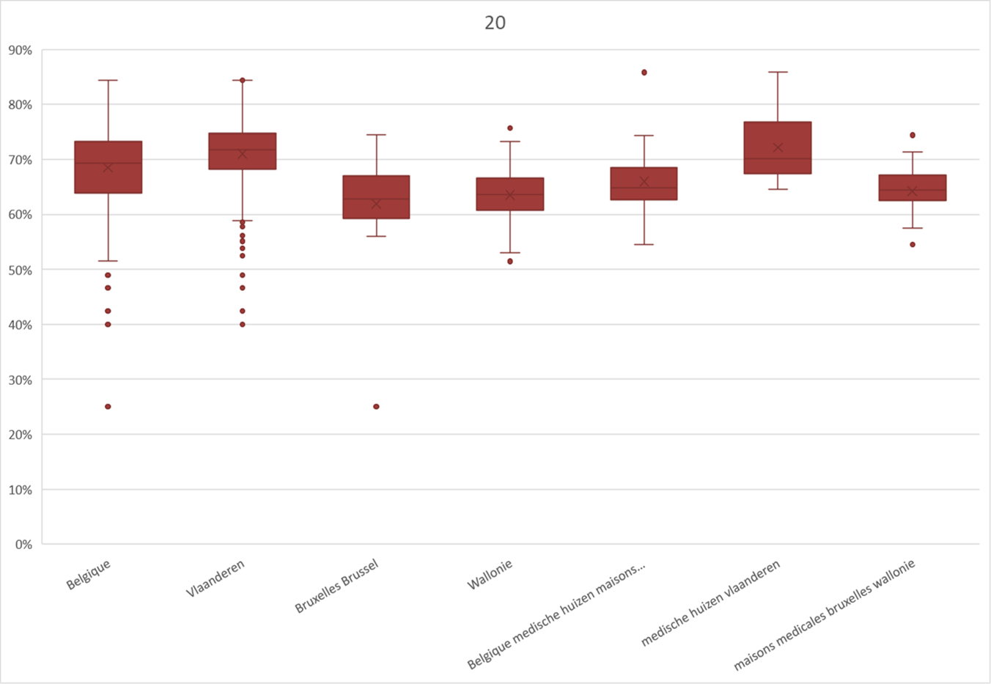
Voorschrijven van statines bij diabetici met een verhoogd cardiovasculair risico
<80
Prestatiegeneeskunde
Forfaitaire praktijken

Slide 69
I.4. Varia
Protonpompinhibitoren
Het gebruik van protonpompinhibitoren voor de behandeling van een gastro-duodenaal ulcus of oesofagitis zonder complicaties dient beperkt te worden in de tijd.

Slide 70


Percentage patiënten van 40-64 jaar met een PPI-voorschrift voor meer dan 80 dagen
Prestatiegeneeskunde
Forfaitaire praktijken

Slide 71
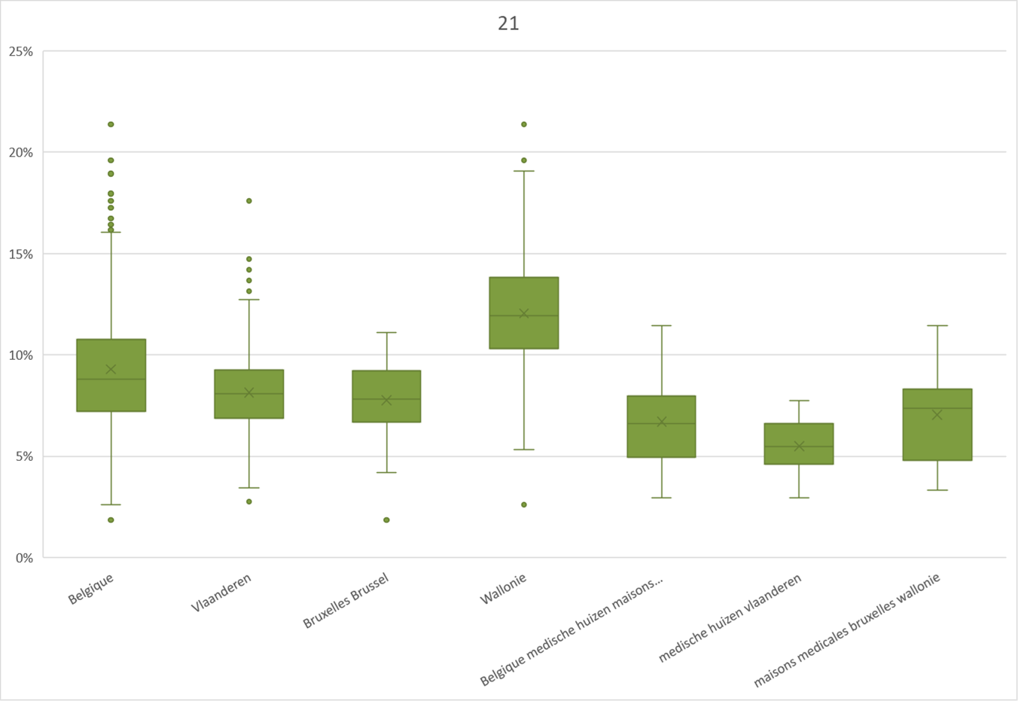
Percentage patiënten van 40-64 jaar met een PPI-voorschrift voor meer dan 80 dagen
Prestatiegeneeskunde
Forfaitaire praktijken

Slide 72
I.4. Varia
Statines:
voorschrift bij patiënten zonder geïdentificeerd cardiovasculair risico
Statines zijn niet aangewezen bij patiënten zonder cardiovasculaire pathologie, zelfs bij een verhoogde cholesterolemie.

Slide 73


Percentage patiënten van 40-49 jaar zonder geïdentificeerd cardiovasculair risico die een voorschrift ontvingen voor hypolipemiërende medicatie
Prestatiegeneeskunde
Forfaitaire praktijken

Slide 74
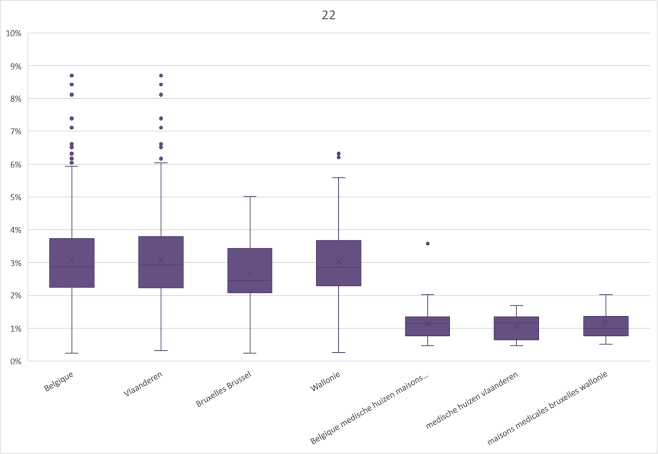
Percentage patiënten van 40-49 jaar zonder geïdentificeerd cardiovasculair risico die een voorschrift ontvingen voor hypolipemiërende medicatie
Prestatiegeneeskunde
Forfaitaire praktijken

Slide 75
klinische biologie
THEMA II

Slide 76
THEMA II: KLINISCHE BIOLOGIE
Screening
Diagnose
Follow-up

Slide 77
THEMA II: KLINISCHE BIOLOGIE
Screening
Diagnose
Follow-up

Slide 78
II.1. Screening
Diabetes
Bepaal vanaf 65 jaar 1x/jaar de nuchtere glycemie op een veneus bloedstaal als screening naar diabetes.

Slide 79


Proportie 65-plussers die jaarlijks gescreend worden op diabetes mellitus
Prestatiegeneeskunde
Forfaitaire praktijken

Slide 80
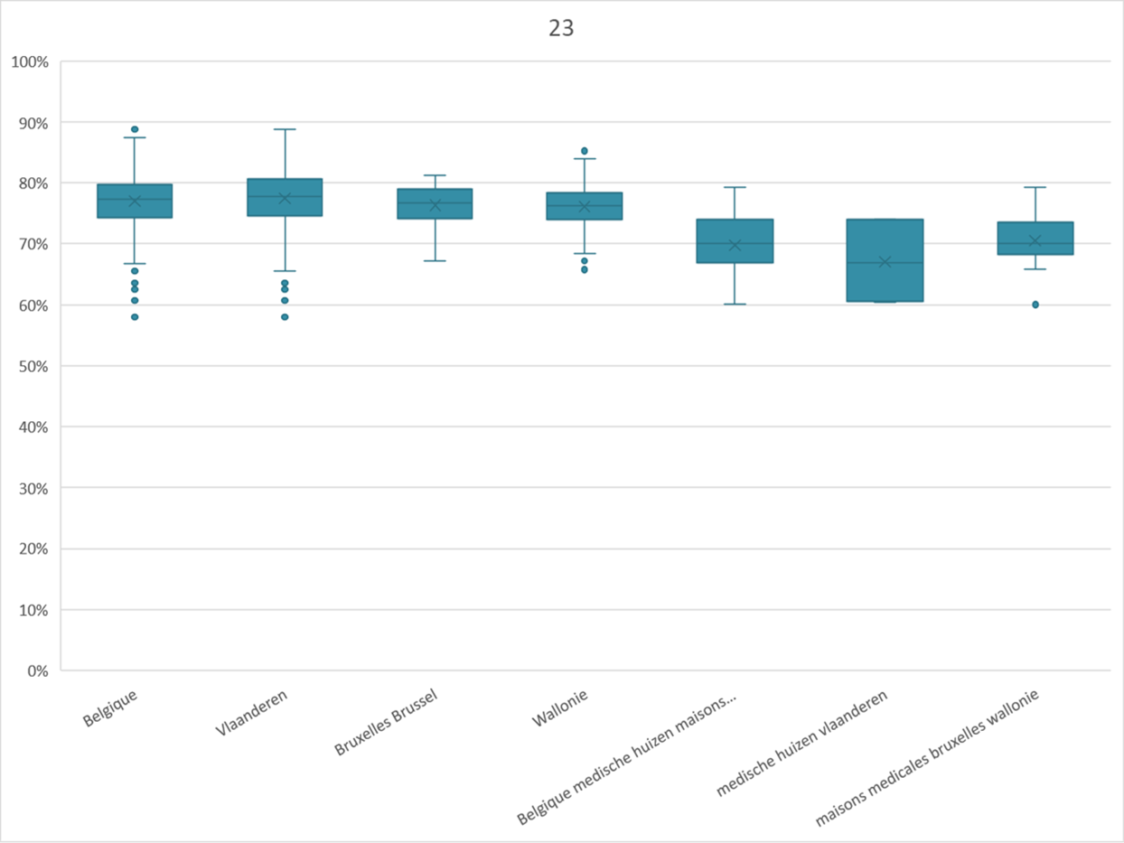
Proportie 65-plussers die jaarlijks gescreend worden op diabetes mellitus
Prestatiegeneeskunde
Forfaitaire praktijken

Slide 81
II.1. Screening
Schildklierfunctie
Voer geen routinematige schildklierfunctiescreening (TSH-bepaling) uit, enkel als gerichte case-finding.
Indien schildklierfunctiescreening aangewezen is (gerichte case-finding), bepaal dan enkel TSH. Vrij T4 (en zeldzaam T3) dient enkel in tweede instantie bepaald te worden bij een afwijkende TSH-waarde.

Slide 82


Proportie patiënten die een overbodige schildklierfunctiescreening kregen
Prestatiegeneeskunde
Forfaitaire praktijken

Slide 83
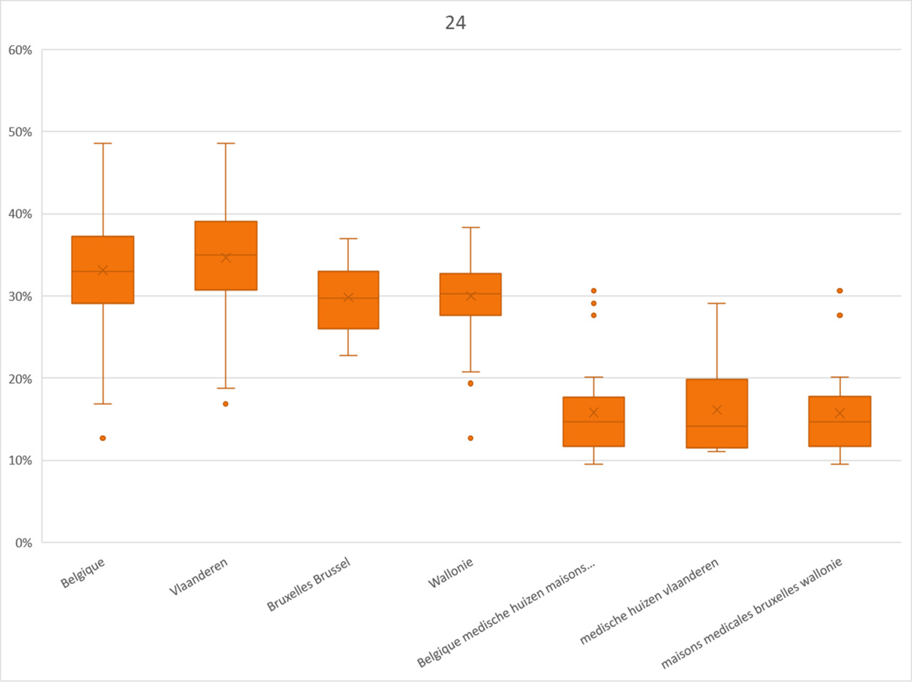
Proportie patiënten die een overbodige schildklierfunctiescreening kregen
Prestatiegeneeskunde
Forfaitaire praktijken

Slide 84


Overmatig gebruik van gecombineerde T4-T3-bepaling bij screening naar een schildklierfunctiestoornis
Prestatiegeneeskunde
Forfaitaire praktijken

Slide 85
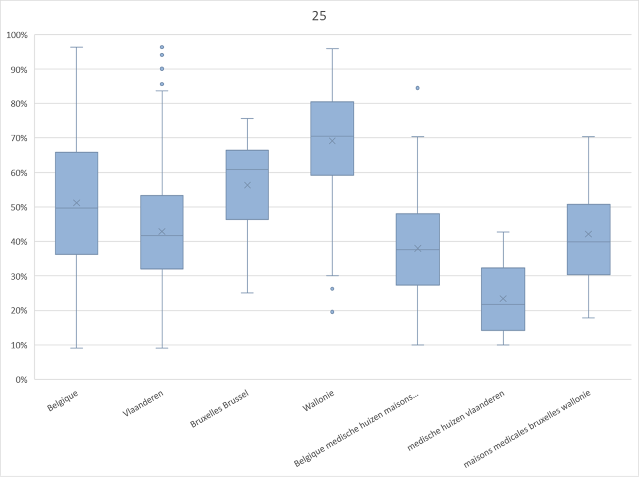
Overmatig gebruik van gecombineerde T4-T3-bepaling bij screening naar een schildklierfunctiestoornis
Prestatiegeneeskunde
Forfaitaire praktijken

Slide 86
II.1. Screening
Cervixkanker
Bied iedere vrouw uit de doelpopulatie van 25 t.e.m. 64 jaar oud een driejaarlijkse screening naar cervixkanker (via een uitstrijkje) aan.

Slide 87


Proportie van vrouwen 25-64 jaar die een cervixkankerscreening kregen in de laatste 3 jaar
Prestatiegeneeskunde
Forfaitaire praktijken

Slide 88
THEMA II: KLINISCHE BIOLOGIE
Screening
Diagnose
Follow-up

Slide 89
II.2. Diagnose
Hypertensie
Bepaal steeds* Creatinine voor opstart van diuretica, ACE-remmers en angiotensine 2-antagonisten.
*Een bepaling tot 6 maanden voor opstart wordt als recent beschouwd. In dat geval hoeft er geen herhaling plaats te vinden, tenzij er argumenten zijn om een achteruitgang van de nierfunctie in deze periode te vermoeden.

Slide 90


Proportie van nieuwe gebruikers van antihypertensiva met een correcte opstart (i.e. met recente bepaling van creatinine)
Prestatiegeneeskunde
Forfaitaire praktijken

Slide 91
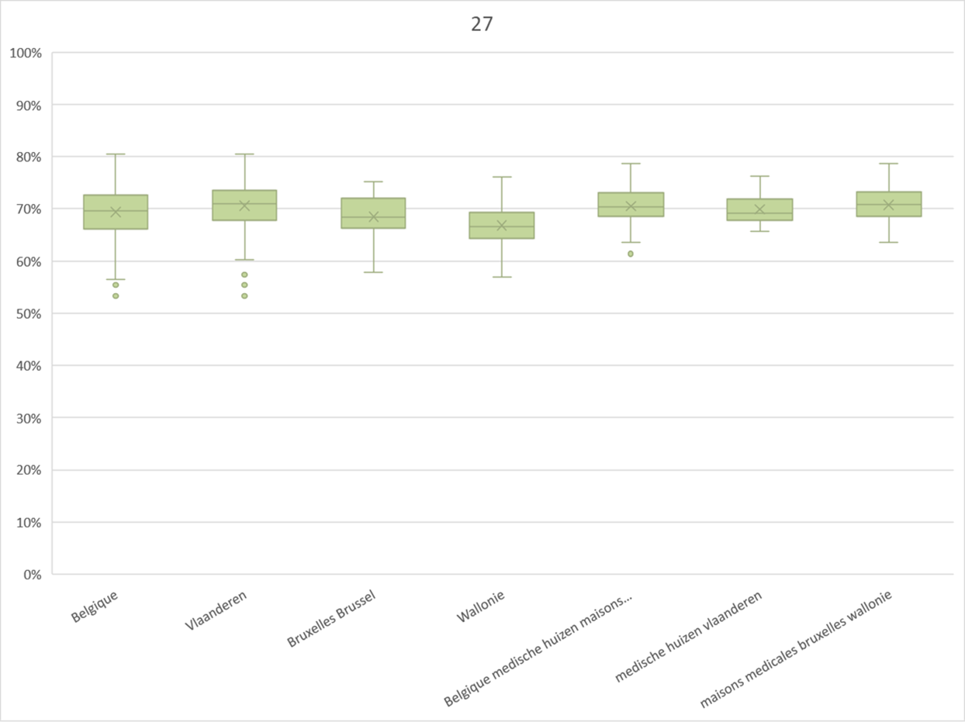
Proportie van nieuwe gebruikers van antihypertensiva met een correcte opstart (i.e. met recente bepaling van creatinine)
Prestatiegeneeskunde
Forfaitaire praktijken

Slide 92
II.2. Diagnose
Algemene biochemische bilans
Voer bij uw gezonde* populatie geen algemene biochemische screening of diagnostiek uit.
*Definitie ‘gezond’: i.e. voor onze beschikbare data, metingen: geen enkele vorm van chronische medicatie
De geëvalueerde tests zijn:
hematologische testen,
lever-/nierfunctietesten,
obsolete testen,
hormonale testen.
De gerichte obsolete onderzoeken zijn:
vitamine B12,
foliumzuur,
ijzer totaal,
ferritine,
vitamine D.

Slide 93


Proportie van uw gezonde patiënten van 45-65 jaar die ≥1 overbodig algemeen biochemisch bilan kregen
Prestatiegeneeskunde
Forfaitaire praktijken

Slide 94
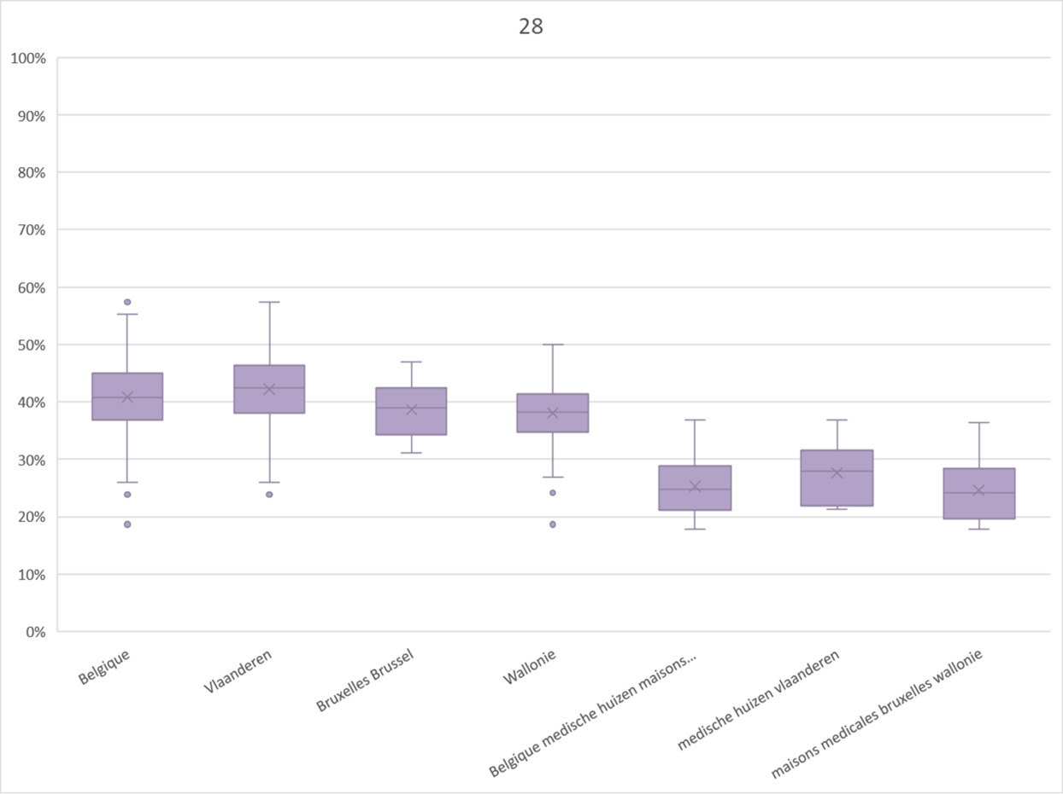
Proportie van uw gezonde patiënten van 45-65 jaar die ≥1 overbodig algemeen biochemisch bilan kregen
Prestatiegeneeskunde
Forfaitaire praktijken

Slide 95
II.2. Diagnose
Hormonale tests
Voer geen biochemische hormonale testen uit ter opsporing/diagnose van een menopauzale status bij uw gezonde* vrouwelijke populatie.
*Definitie ‘gezond’: i.e. voor onze beschikbare data, metingen: geen enkele vorm van chronische medicatie

Slide 96


Proportie van uw gezonde vrouwelijke patiënten van 45-65 jaar die ≥1 overbodige hormonale test kregen
Prestatiegeneeskunde
Forfaitaire praktijken

Slide 97
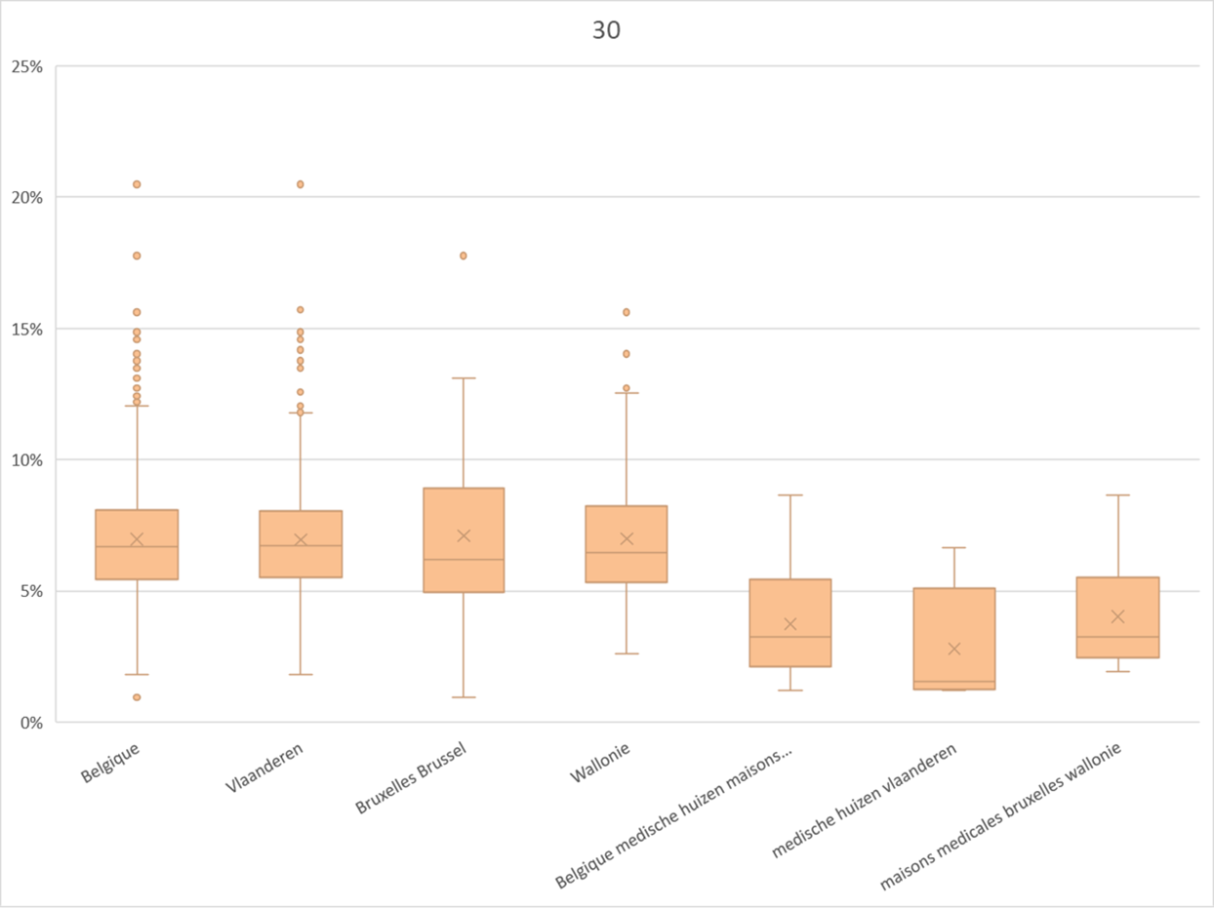
Proportie van uw gezonde vrouwelijke patiënten van 45-65 jaar die ≥1 overbodige hormonale test kregen
Prestatiegeneeskunde
Forfaitaire praktijken

Slide 98
THEMA II: KLINISCHE BIOLOGIE
Screening
Diagnose
Follow-up

Slide 99
II.3. Follow-up
Diabetes
Bied uw patiënten met diabetes mellitus een correcte* follow-up.
*Dit houdt in: jaarlijkse meting van de lipidenstatus, om de 3 maanden meting van de nuchtere glycemie, 2 maal per jaar meting van HbA1c, jaarlijkse meting micro-albuminurie of proteïnurie, jaarlijks oftalmologisch nazicht.

Slide 100
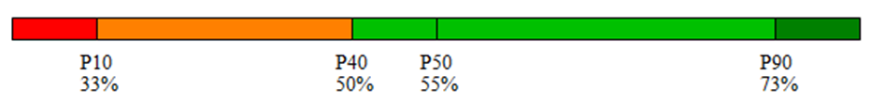



Proportie patiënten met nuchtere glucose-bepaling om de 3 maanden
ID
Prestatiegeneeskunde
Forfaitaire praktijken
NID
Prestatiegeneeskunde
Forfaitaire praktijken

Slide 101
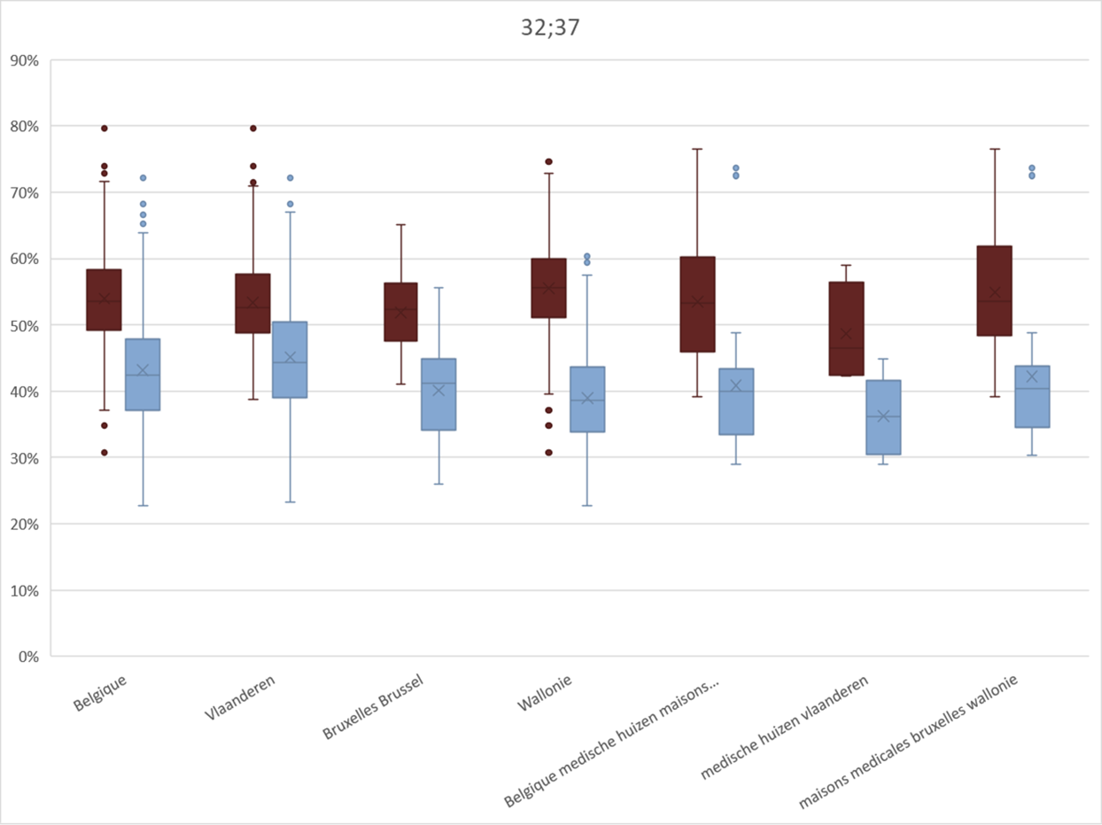
Proportie patiënten met nuchtere glucose-bepaling om de 3 maanden
Prestatiegeneeskunde
Forfaitaire praktijken

Slide 102




Proportie patiënten met HbA1c –bepaling om de 6 maanden
ID
Prestatiegeneeskunde
Forfaitaire praktijken
NID
Prestatiegeneeskunde
Forfaitaire praktijken

Slide 103
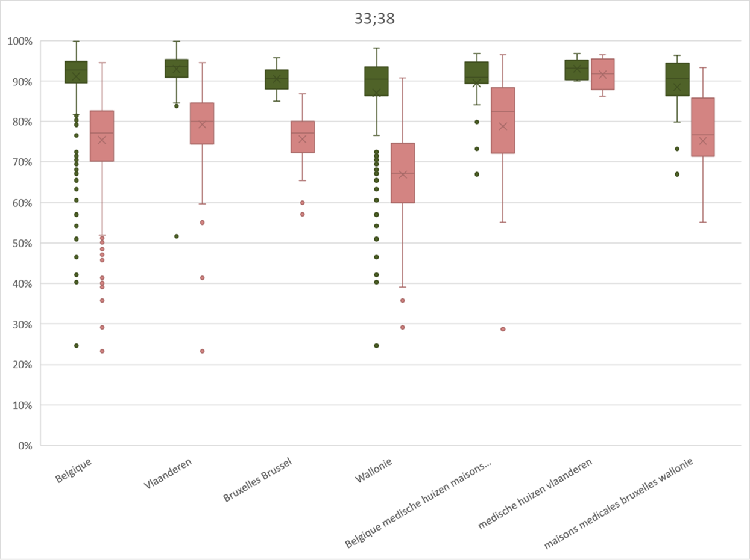
Proportie patiënten met HbA1c –bepaling om de 6 maanden
Prestatiegeneeskunde
Forfaitaire praktijken

Slide 104




Proportie patiënten met jaarlijkse bepaling van proteïnurie / micro-albuminurie
ID
Prestatiegeneeskunde
Forfaitaire praktijken
NID
Prestatiegeneeskunde
Forfaitaire praktijken

Slide 105
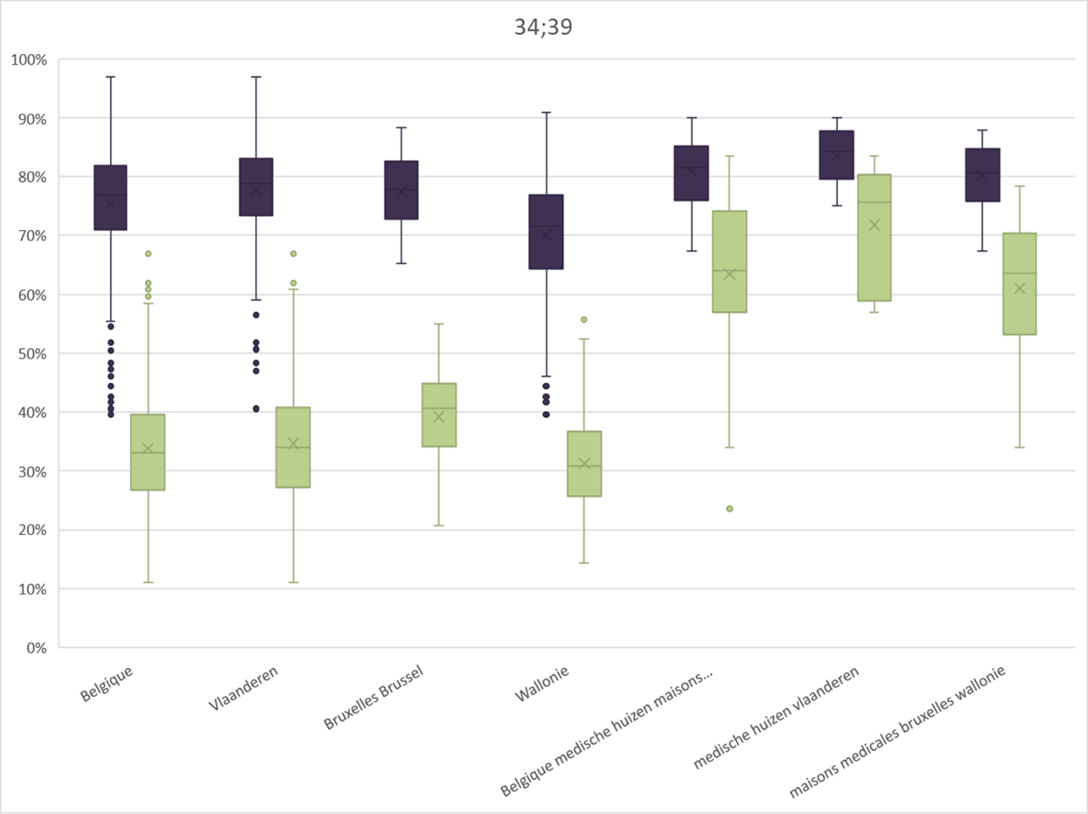
Proportie patiënten met jaarlijkse bepaling van proteïnurie / micro-albuminurie
Prestatiegeneeskunde
Forfaitaire praktijken

Slide 106




Proportie patiënten met jaarlijkse bepaling van lipidenstatus
ID
Prestatiegeneeskunde
Forfaitaire praktijken
NID
Prestatiegeneeskunde
Forfaitaire praktijken

Slide 107
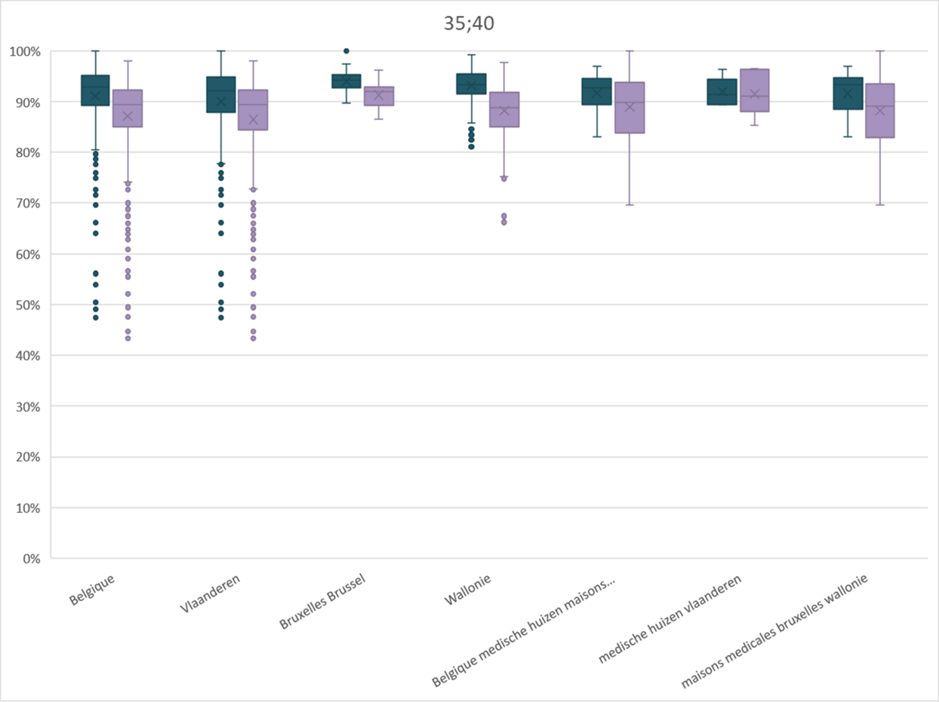
Proportie patiënten met jaarlijkse bepaling van lipidenstatus
Prestatiegeneeskunde
Forfaitaire praktijken

Slide 108




Proportie patiënten met jaarlijks oftalmologisch nazicht
ID
Prestatiegeneeskunde
Forfaitaire praktijken
NID
Prestatiegeneeskunde
Forfaitaire praktijken

Slide 109
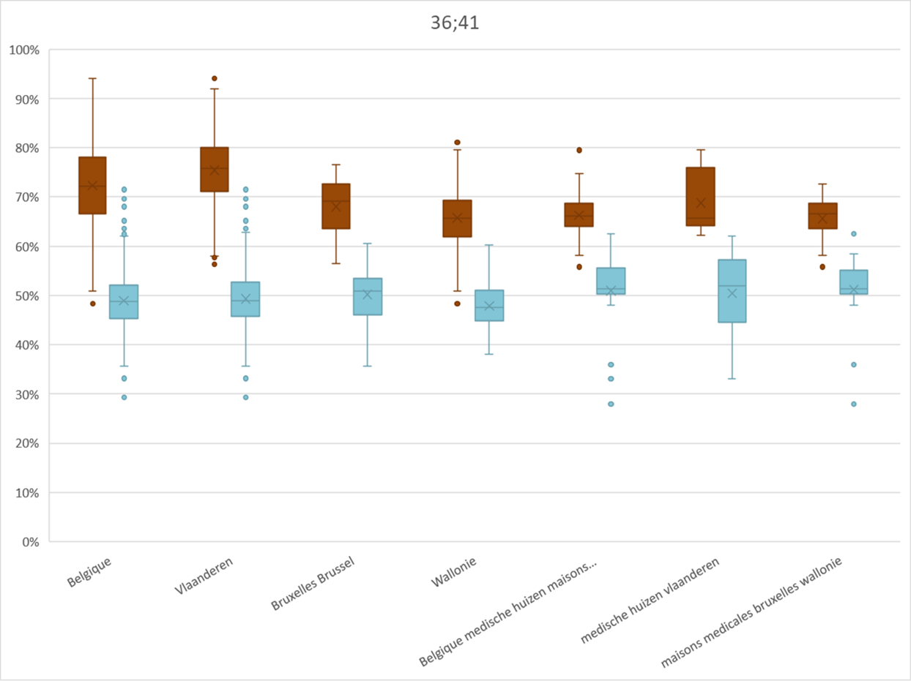
Proportie patiënten met jaarlijks oftalmologisch nazicht
Prestatiegeneeskunde
Forfaitaire praktijken

Slide 110
II.3. Follow-up
Hypothyroïdie
Bepaal voor follow-up van gekende hypothyroïdie (na dosisstabilisatie) jaarlijks het TSH.

Slide 111


Proportie van uw patiënten met gekende hypothyroïdie met correcte biochemische follow-up (≥1x/jaar TSH)
Prestatiegeneeskunde
Forfaitaire praktijken

Slide 112
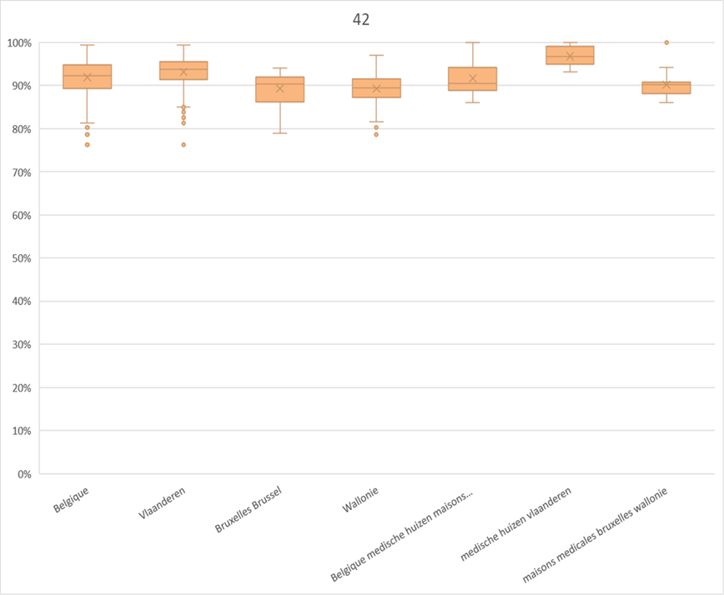
Proportie van uw patiënten met gekende hypothyroïdie met correcte biochemische follow-up (≥1x/jaar TSH)
Prestatiegeneeskunde
Forfaitaire praktijken

Slide 113
II.3. Follow-up
Hypertensie
Controleer 1 x / jaar Creatinine bij patiënten die behandeld worden met ACE-inhibitoren, sartanen of diuretica.

Slide 114


Proportie van uw patiënten die ACE-I, sartanen of diuretica nemen met correcte biochemische follow-up (≥1x/jaar creatinine)
Prestatiegeneeskunde
Forfaitaire praktijken

Slide 115
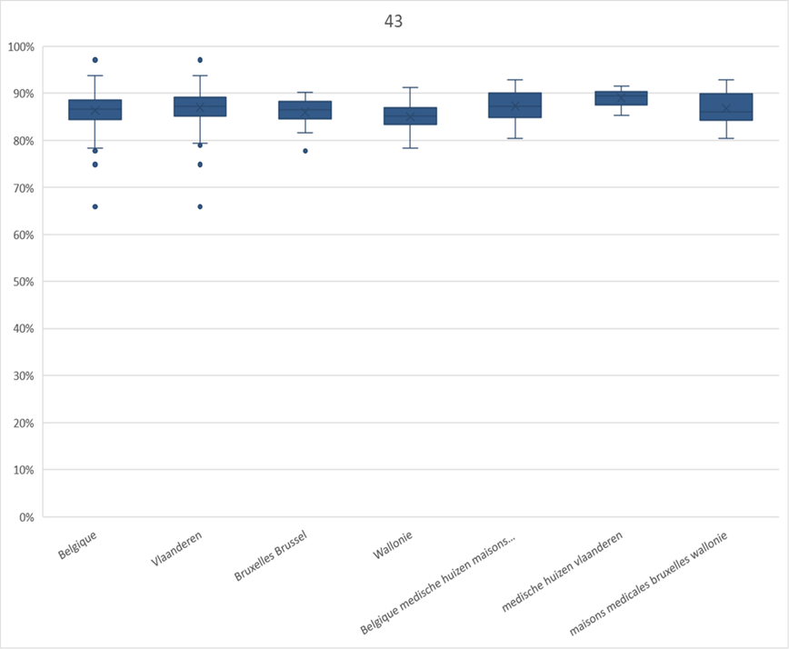
Proportie van uw patiënten die ACE-I, sartanen of diuretica nemen met correcte biochemische follow-up (≥1x/jaar creatinine)
Prestatiegeneeskunde
Forfaitaire praktijken

Slide 116
Medische beeldvorming en pre-operatieve onderzoeken
THEMA III

Slide 117
THEMA III: MEDISCHE BEELVORMING EN
PRE-OPERATIEVE ONDERZOEKEN
Overmatig gebruik van beeldvorming van de wervelkolom
Overmatig gebruik van pre-operatieve onderzoeken
Stralingsbelasting door obsolete beeldvorming
Overmatig gebruik van echografie van de schildklier
Borstkankerscreening

Slide 118
THEMA III: MEDISCHE BEELVORMING EN
PRE-OPERATIEVE ONDERZOEKEN
Overmatig gebruik van beeldvorming van de wervelkolom
Overmatig gebruik van pre-operatieve onderzoeken
Stralingsbelasting door obsolete beeldvorming
Overmatig gebruik van echografie van de schildklier
Borstkankerscreening

Slide 119
III.1. Overmatig gebruik van beeldvorming van de wervelkolom
Voer geen beeldvormingsonderzoeken uit bij aspecifieke acute of chronische rugpijn.
Indien er om specifieke redenen toch beeldvorming aangewezen is, vermijd dan sequentiële onderzoeken. MRI is niet altijd maar wel meestal de beste keuze.

Slide 120


Proportie van uw patiënten zonder gekende orthopedische problematiek die minstens 1 keer beeldvorming van de wervelkolom kregen in de afgelopen 3 jaar
Prestatiegeneeskunde
Forfaitaire praktijken

Slide 121
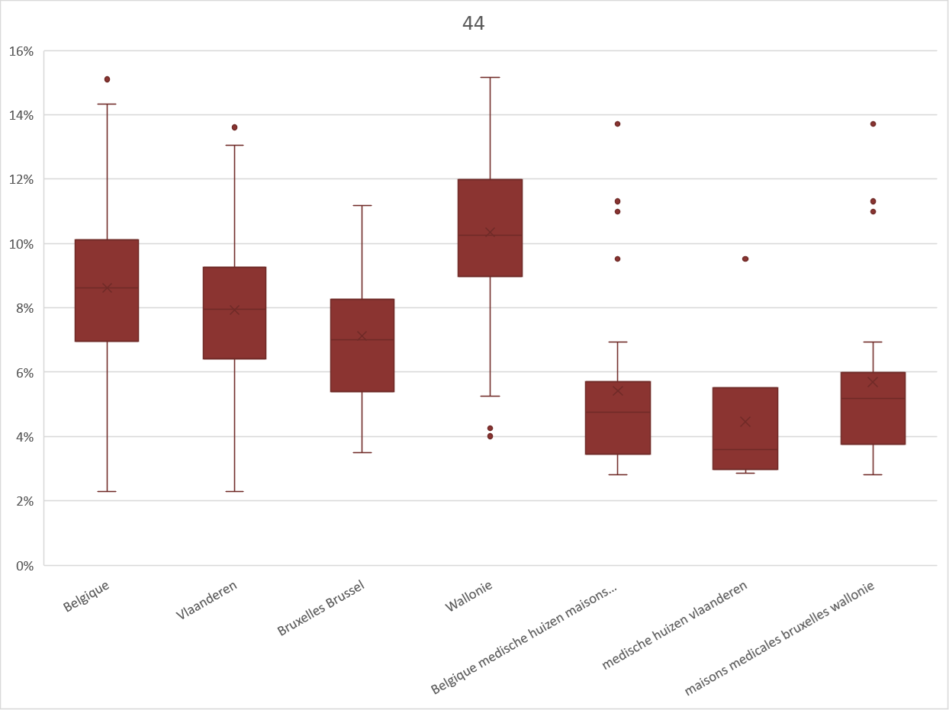
Proportie van uw patiënten zonder gekende orthopedische problematiek die minstens 1 keer beeldvorming van de wervelkolom kregen in de afgelopen 3 jaar
Prestatiegeneeskunde
Forfaitaire praktijken

Slide 122


Gemiddeld aantal verschillende onderzoeken van beeldvorming van de wervelkolom, per patiënt
Prestatiegeneeskunde
Forfaitaire praktijken

Slide 123
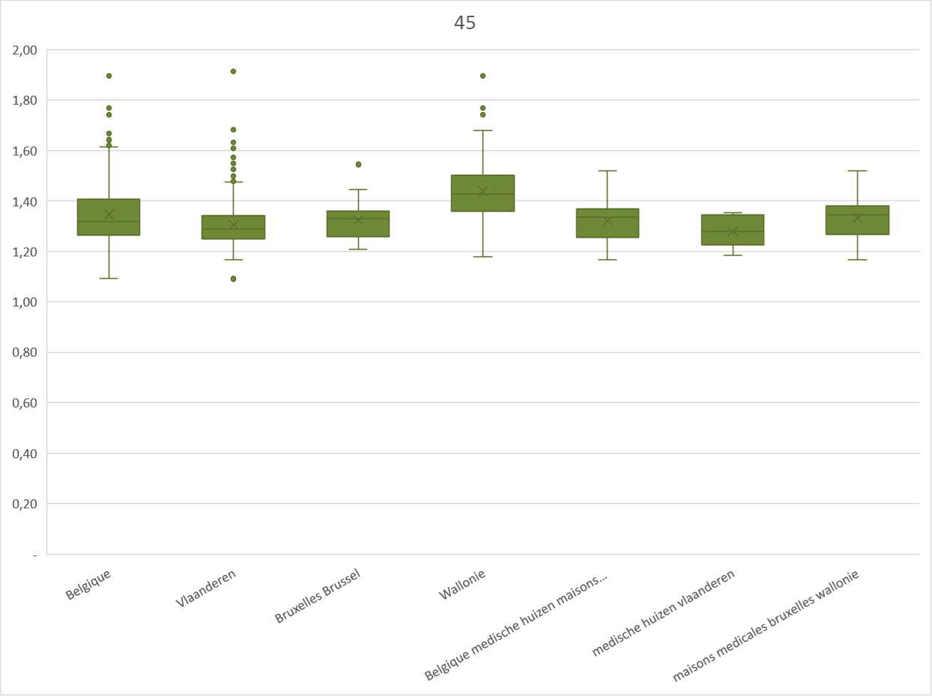
Gemiddeld aantal verschillende onderzoeken van beeldvorming van de wervelkolom, per patiënt
Prestatiegeneeskunde
Forfaitaire praktijken

Slide 124


Aandeel van RX en CT binnen beeldvorming van de wervelkolom door u voorgeschreven
Prestatiegeneeskunde
Forfaitaire praktijken

Slide 125
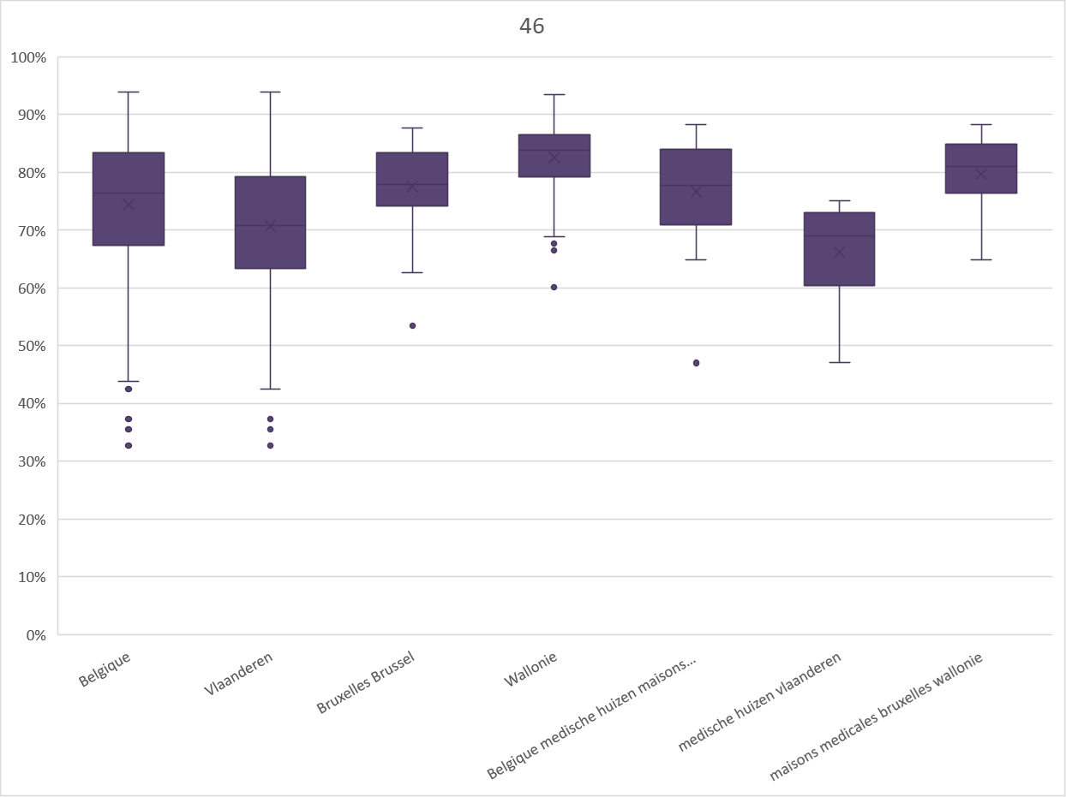
Aandeel van RX en CT binnen beeldvorming van de wervelkolom door u voorgeschreven
Prestatiegeneeskunde
Forfaitaire praktijken

Slide 126
THEMA III: MEDISCHE BEELVORMING EN
PRE-OPERATIEVE ONDERZOEKEN
Overmatig gebruik van beeldvorming van de wervelkolom
Overmatig gebruik van pre-operatieve onderzoeken
Stralingsbelasting door obsolete beeldvorming
Overmatig gebruik van echografie van de schildklier
Borstkankerscreening

Slide 127
III.2. Overmatig gebruik van pre-operatieve onderzoeken
Wat betreft de routinematige pre-operatieve onderzoeken ECG, RX thorax, INR:
Voer bij patiënten < 50 jaar met een laag risicoprofiel* niet routinematig een ECG, RX thorax of INR-meting uit als pre-operatieve onderzoeken bij kleine – of intermediaire ingrepen**.
Voer bij patiënten ≥ 50 jaar met een laag risicoprofiel* niet routinematig een RX thorax of INR-meting uit als pre-operatieve onderzoeken bij kleine – of intermediaire ingrepen**.
Voer bij patiënten ≥50 jaar wel routinematig een ECG (in rust) uit als pre-operatief onderzoek bij kleine – of intermediaire ingrepen**.
*Definitie van laag risicoprofiel voor onze beschikbare data, metingen: geen enkele vorm van chronische medicatie.
**Definitie kleine en intermediaire heelkunde: nomenclatuurcodes heelkunde met K≤270, N≤450, I≤550

Slide 128


Proportie patiënten met een laag-risicoprofiel < 50 jaar die overbodige pre-operatieve onderzoeken bij kleine- en intermediaire heelkunde kregen
Prestatiegeneeskunde
Forfaitaire praktijken

Slide 129
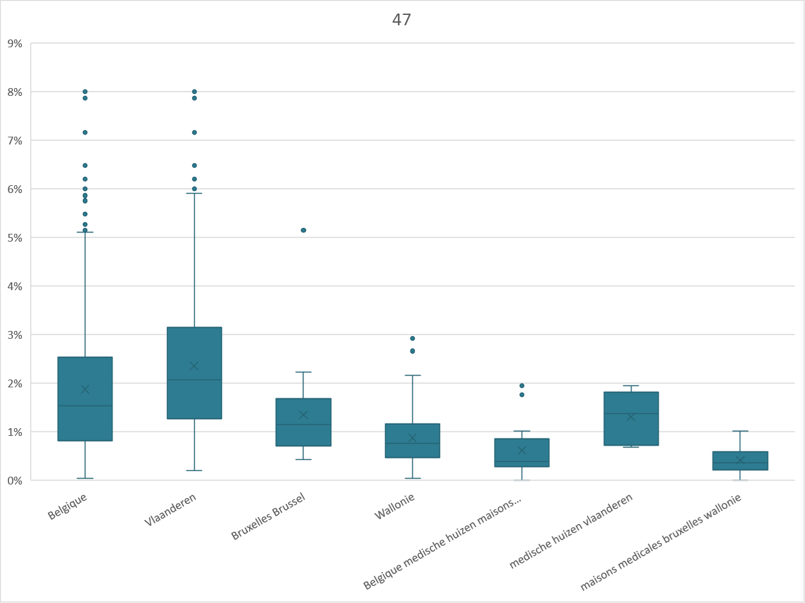
Proportie patiënten met een laag-risicoprofiel < 50 jaar die overbodige pre-operatieve onderzoeken bij kleine- en intermediaire heelkunde kregen
Prestatiegeneeskunde
Forfaitaire praktijken

Slide 130


Proportie patiënten met een laag-risicoprofiel ≥ 50 jaar die overbodige pre-operatieve onderzoeken bij kleine- en intermediaire heelkunde kregen
Prestatiegeneeskunde
Forfaitaire praktijken

Slide 131
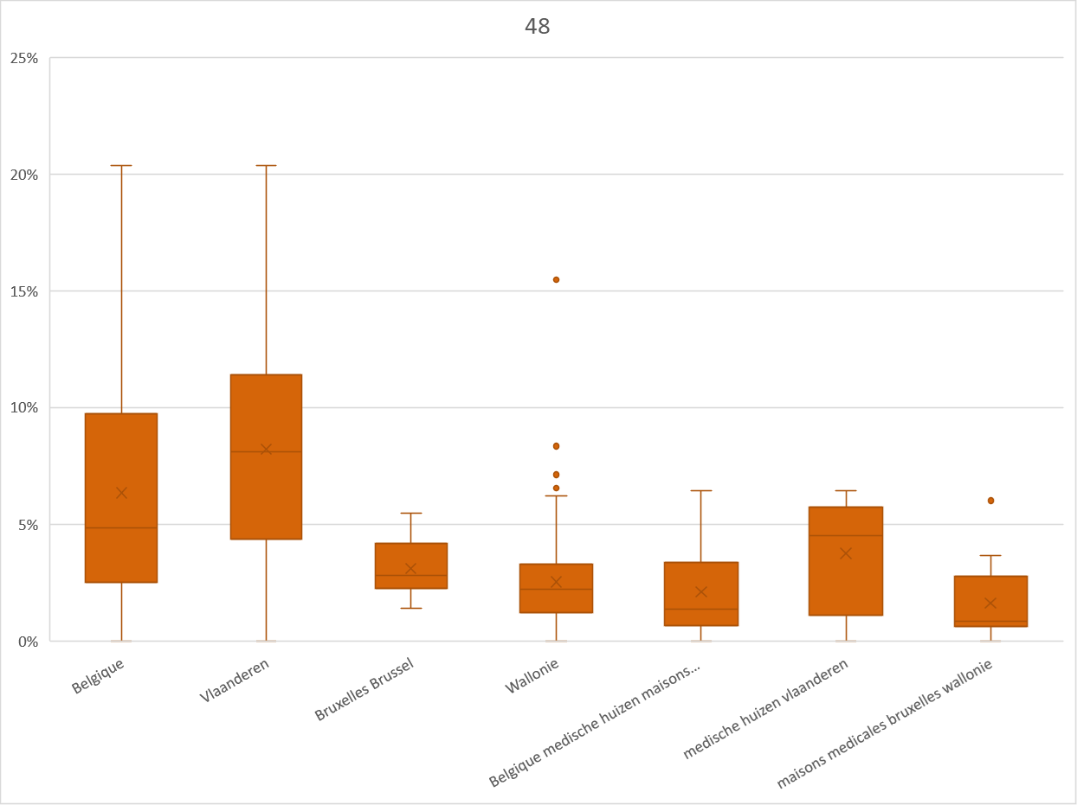
Proportie patiënten met een laag-risicoprofiel ≥ 50 jaar die overbodige pre-operatieve onderzoeken bij kleine- en intermediaire heelkunde kregen
Prestatiegeneeskunde
Forfaitaire praktijken

Slide 132
THEMA III: MEDISCHE BEELVORMING EN
PRE-OPERATIEVE ONDERZOEKEN
Overmatig gebruik van beeldvorming van de wervelkolom
Overmatig gebruik van pre-operatieve onderzoeken
Stralingsbelasting door obsolete beeldvorming
Overmatig gebruik van echografie van de schildklier
Borstkankerscreening

Slide 133
III.3. Stralingsblootstelling door obsolete beeldvorming
Schrijf geen beeldvormingsonderzoeken voor die obsoleet zijn in de eerste lijn.
Als er een beeldvormingsonderzoek moet worden voorgeschreven en verschillende onderzoeken kunnen hetzelfde resultaat opleveren, geef dan voorkeur aan het onderzoek met de laagste stralingsbelasting.

Slide 134


Stralingsblootstelling (in mSv) veroorzaakt door obsolete beeldvorming, per patiënt
Prestatiegeneeskunde
Forfaitaire praktijken

Slide 135
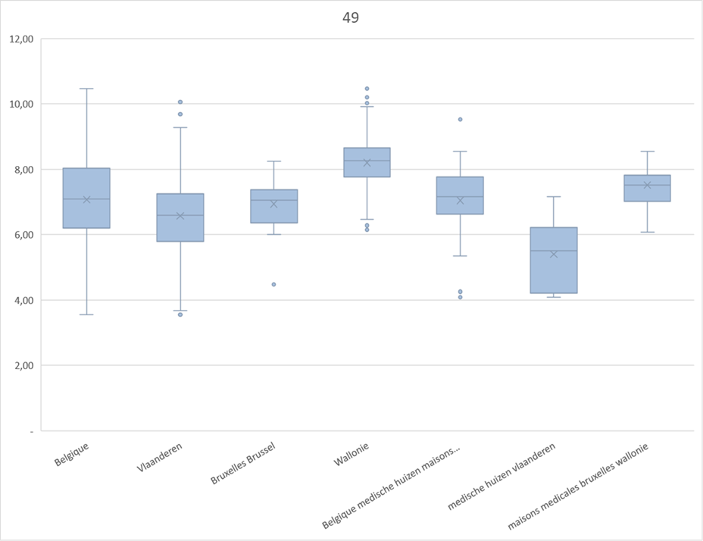
Stralingsblootstelling (in mSv) veroorzaakt door obsolete beeldvorming, per patiënt
Prestatiegeneeskunde
Forfaitaire praktijken

Slide 136


Proportie van obsolete stralingsblootstelling die veroorzaakt wordt door RX wervelkolom en CT wervelkolom
Prestatiegeneeskunde
Forfaitaire praktijken

Slide 137
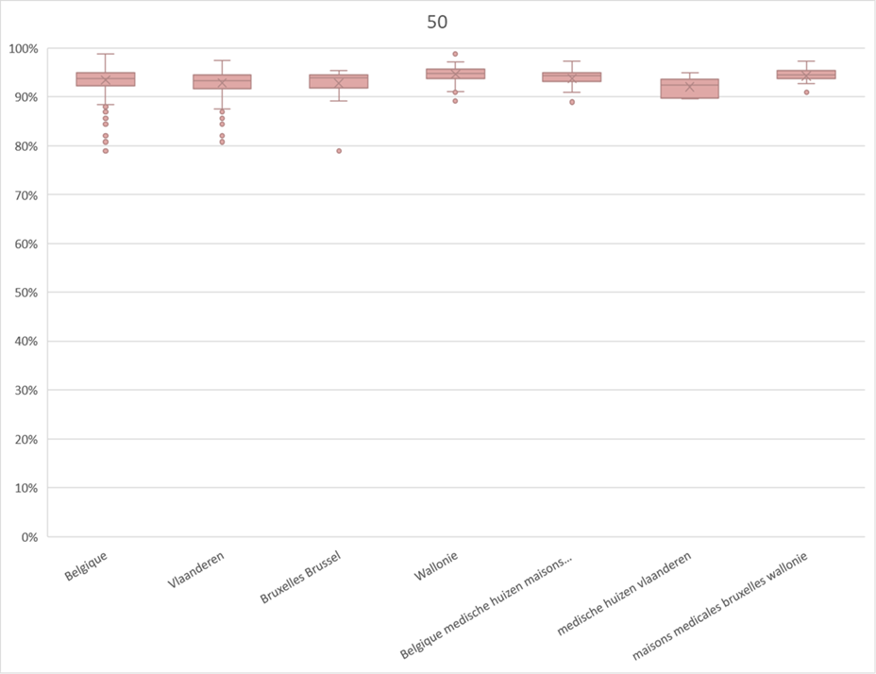
Proportie van obsolete stralingsblootstelling die veroorzaakt wordt door RX wervelkolom en CT wervelkolom
Prestatiegeneeskunde
Forfaitaire praktijken

Slide 138
THEMA III: MEDISCHE BEELVORMING EN
PRE-OPERATIEVE ONDERZOEKEN
Overmatig gebruik van beeldvorming van de wervelkolom
Overmatig gebruik van pre-operatieve onderzoeken
Stralingsbelasting door obsolete beeldvorming
Overmatig gebruik van echografie van de schildklier
Borstkankerscreening

Slide 139
III.4. Overmatig gebruik van echografie van de schildklier
Voer geen routinematige echografie van de schildklier uit als follow-up bij schildklierfunctiestoornissen.

Slide 140


Proportie patiënten met een gekende schildklierfunctiestoornis die ≥1 overbodige echografische follow-up kregen in de afgelopen 3 jaar
Prestatiegeneeskunde
Forfaitaire praktijken

Slide 141
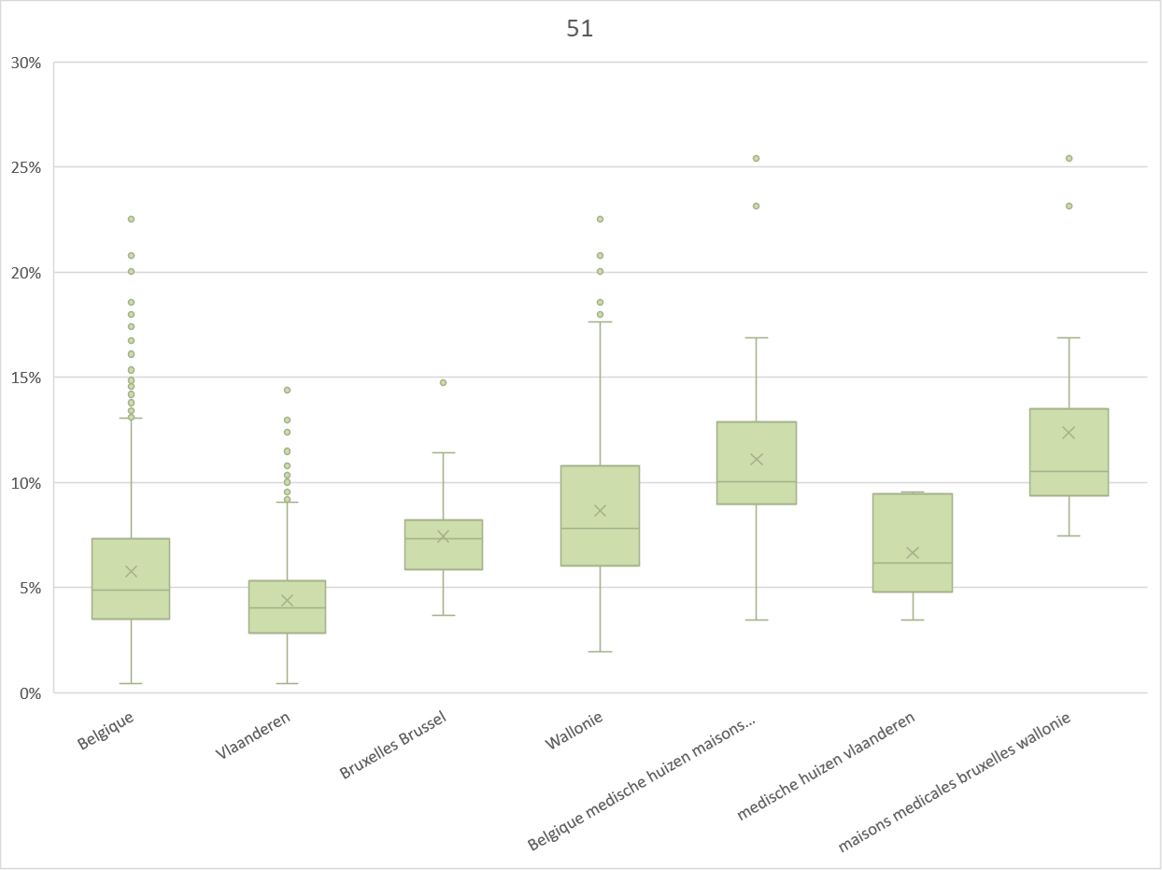
Proportie patiënten met een gekende schildklierfunctiestoornis die ≥1 overbodige echografische follow-up kregen in de afgelopen 3 jaar
Prestatiegeneeskunde
Forfaitaire praktijken

Slide 142
THEMA III: MEDISCHE BEELVORMING EN
PRE-OPERATIEVE ONDERZOEKEN
Overmatig gebruik van beeldvorming van de wervelkolom
Overmatig gebruik van pre-operatieve onderzoeken
Stralingsbelasting door obsolete beeldvorming
Overmatig gebruik van echografie van de schildklier
Borstkankerscreening

Slide 143
III.5. Borstkankerscreening
Informeer vrouwen in de leeftijdsgroep 50-69 jaar over de mogelijkheid tot tweejaarlijkse mammografische screening in het kader van het bevolkingsonderzoek.
Voer geen routinematige screening uit bij vrouwen buiten de doelgroep van 50-69 jaar.

Slide 144


Proportie vrouwen binnen de doelpopulatie (50-69 jaar) in uw praktijk die een tweejaarlijkse screening hebben ondergaan
Prestatiegeneeskunde
Forfaitaire praktijken

Slide 145
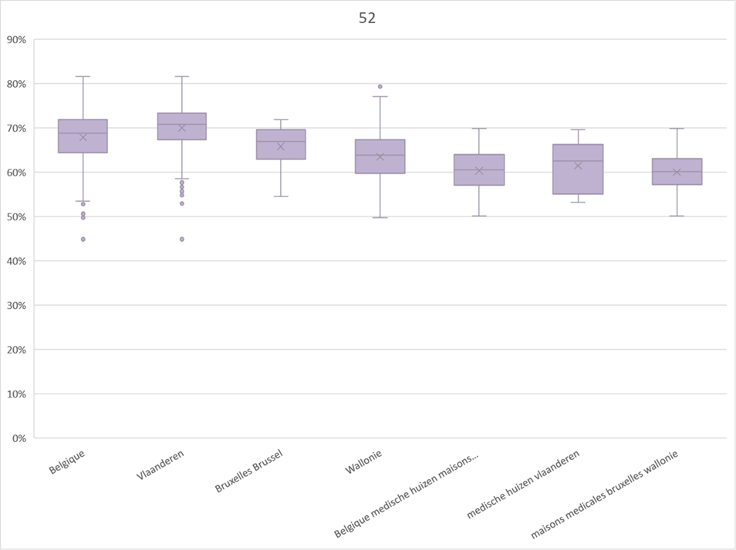
Proportie vrouwen binnen de doelpopulatie (50-69 jaar) in uw praktijk die een tweejaarlijkse screening hebben ondergaan
Prestatiegeneeskunde
Forfaitaire praktijken

Slide 146


Proportie van screenings die via het georganiseerde screeningssysteem (= bevolkingsonderzoek) plaatsvonden (op het totaal van de uitgevoerde screenings)
Prestatiegeneeskunde
Forfaitaire praktijken

Slide 147
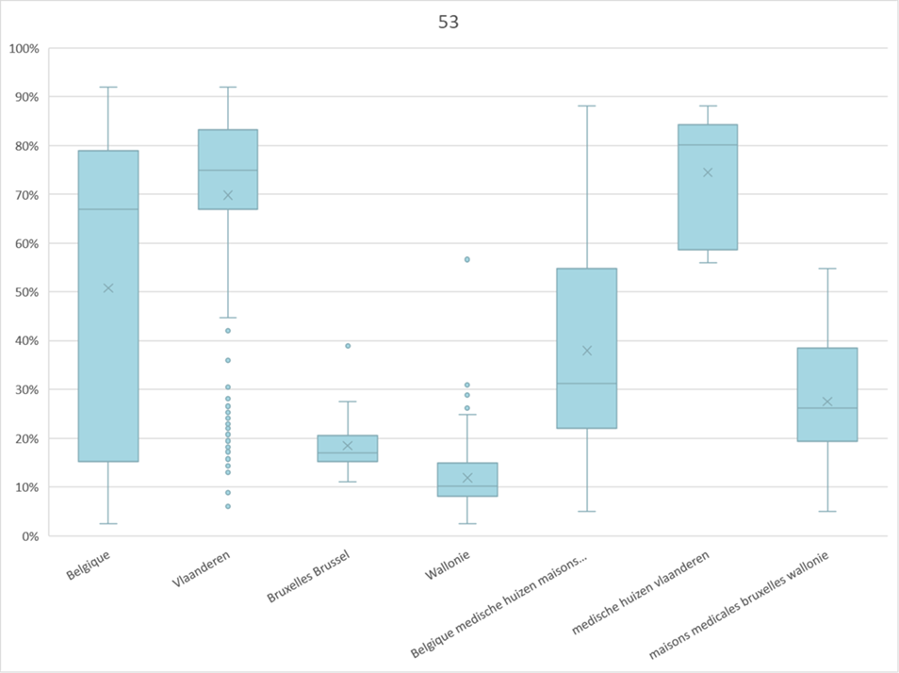
Proportie van screenings die via het georganiseerde screeningssysteem (= bevolkingsonderzoek) plaatsvonden (op het totaal van de uitgevoerde screenings)
Prestatiegeneeskunde
Forfaitaire praktijken

